Slide 1




Rețele de calculatoare
Securitatea rețelelor de calculatoare
Iulian Ilie-Némedi

Slide 2





Vă mulțumesc că ați venit la curs!

Slide 3

Clasificarea atacurilor
Internetul nu este un loc sigur;
Rețeaua locală poate fi oricând ținta unui atac:
De recunoștere:
Ping Sweep;
Sniffing;
Port Scan.
De DoS (Denial of Service) sau DDoS (Distributed DoS):
Smurf Attack;
SYN Flood.
De acces:
Atacarea unei parole (cu dicționar sau brute-force);
Buffer Overflow;
Man-in-the-middle.

Slide 4

Atacuri de recunoaștere (II)
Scop;
ping;
nmap:
tcpdump;
Wireshark;
whois.

Slide 5

Atacuri de recunoaștere: Scop
Constau în recoltarea informațiilor despre o anumită rețea;
Se caută orice informație utilă care poate fi folosită în desfășurarea unui atac ulterior;
Exemple de informații utile unui atacator:
IP-urile stațiilor dintr-o rețea;
Serviciile care rulează pe fiecare stație;
Locația serviciilor în care utilizatorii rețelei au încredere;
Vulnerabilități în versiunile serviciilor.

Slide 6
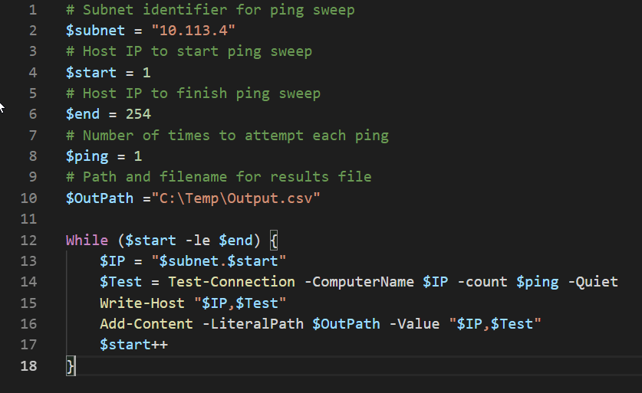
Atacuri de recunoaștere: Ping
Ping Sweep sau ICMP Sweep, este utilizat pentru a determina ce adrese IP dintr-un interval specific sunt active, prin trimiterea de pachete ICMP "Echo Request" către o serie de adrese IP și așteptarea răspunsurilor "Echo Reply".

Slide 7
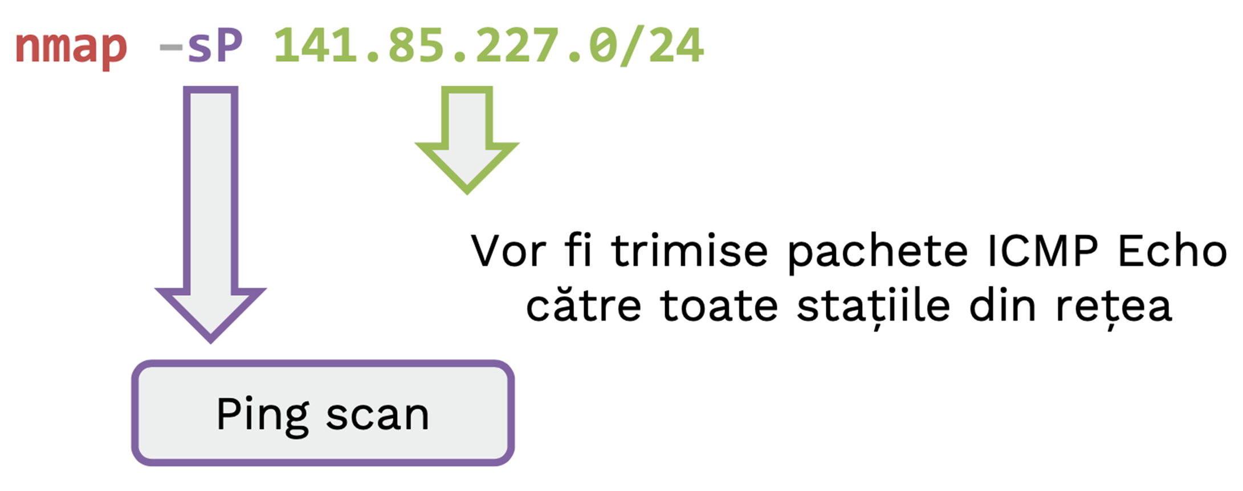

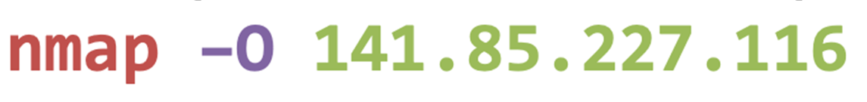
Utilitare de recunoaștere: nmap
Permite scanarea stațiilor din rețea;
Poate descoperi:
Stațiile active (Ping Scan):
Informații despre sistemul de operare:

Slide 8
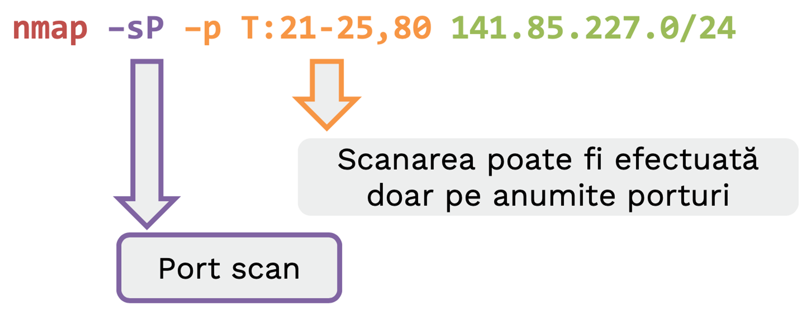

Utilitare de recunoaștere: nmap (II)
Poate descoperi (continuare):
Informații despre porturile deschise (Port Scan):
Informații despre servicii și versiunea acestora (Service Scan):

Slide 9
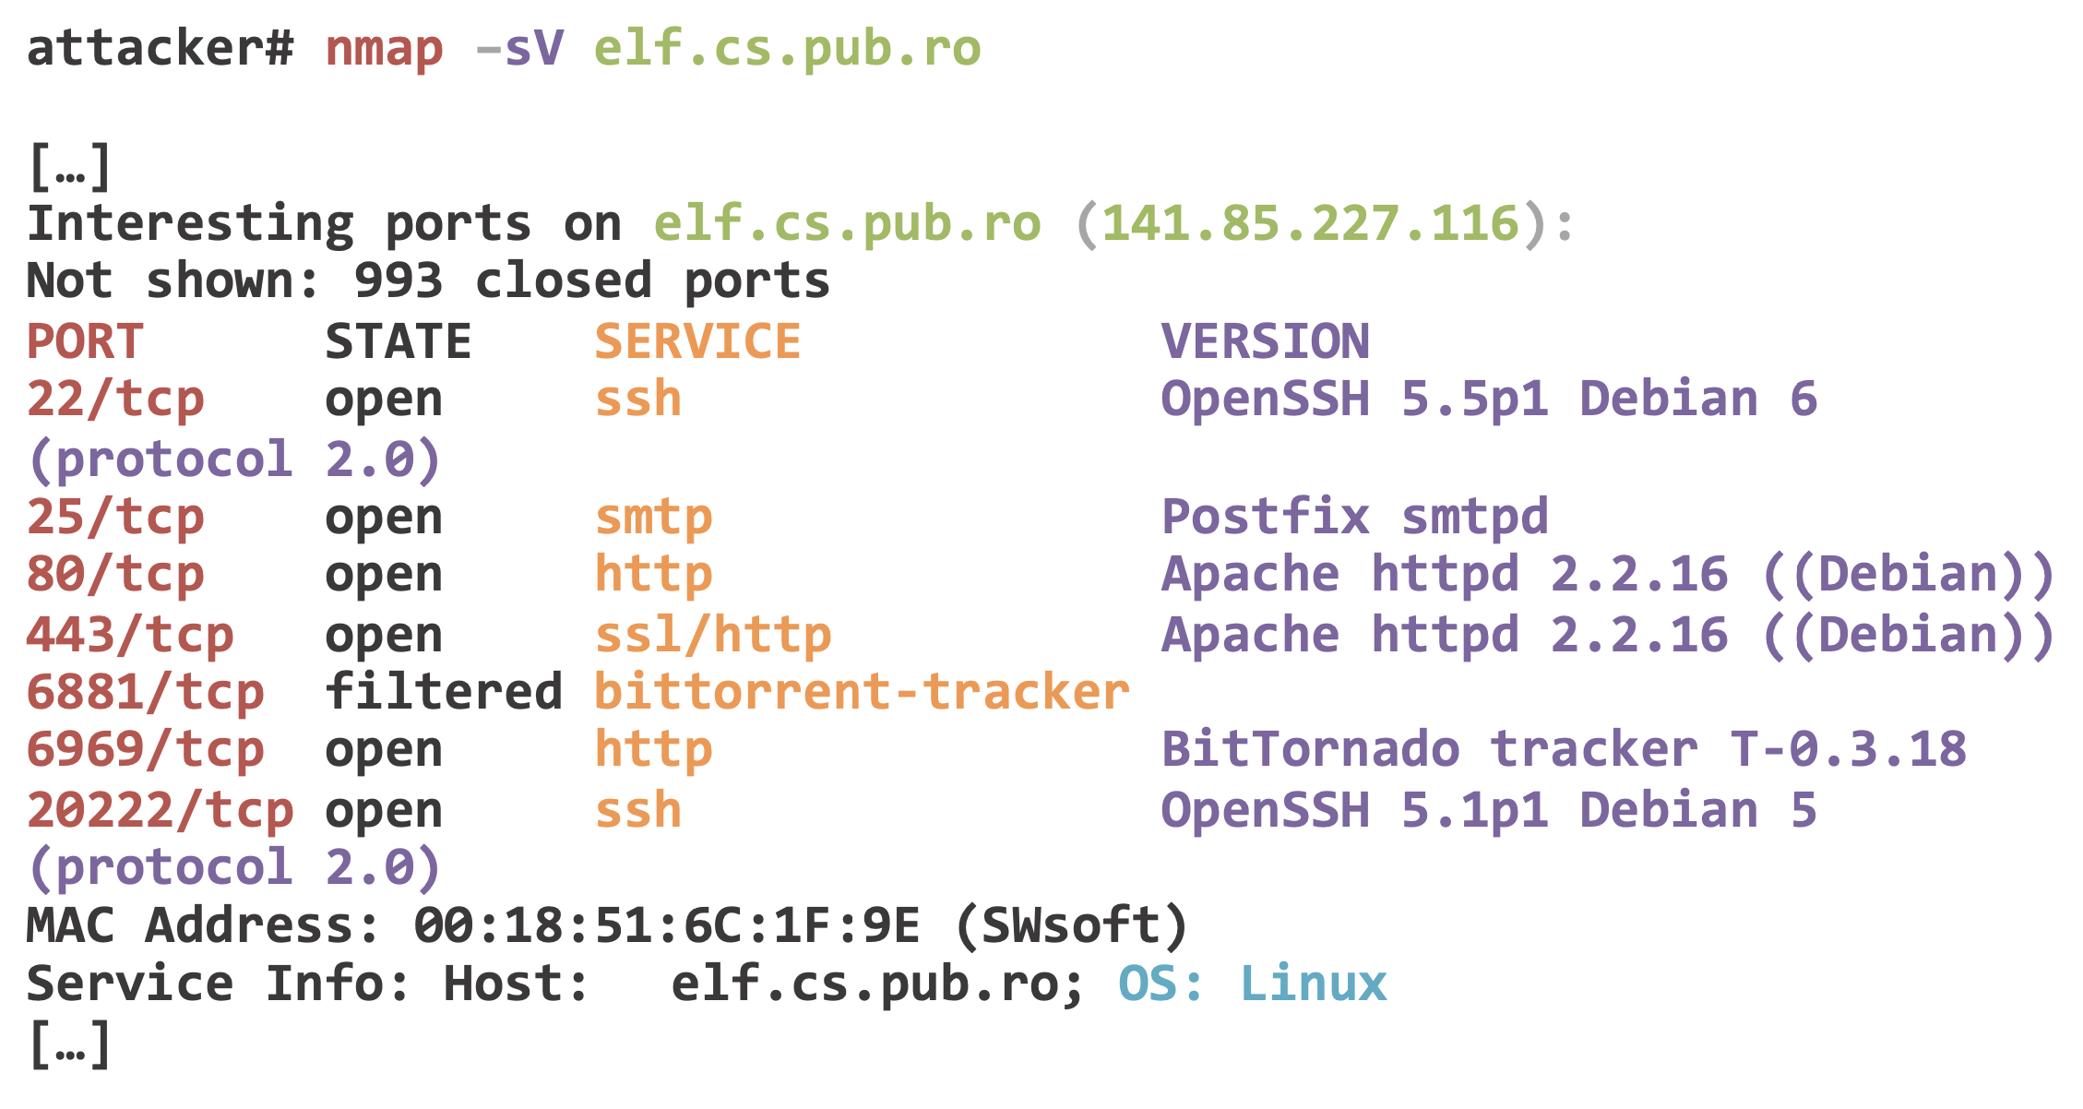
Utilitare de recunoaștere: nmap (III)

Slide 10
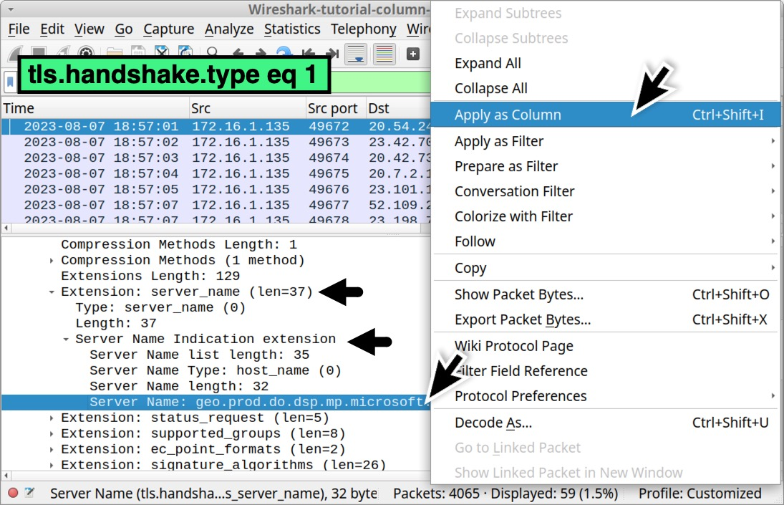

Utilitare de recunoaștere: Wireshark
Permite interceptarea și analiza traficului de rețea;
Necesită trecerea interfeței de rețea în mod promiscuous:
În acest mod este primit orice trafic, chiar și cel care nu este destinat stației locale.
Utilizează formatul libpcap:
Permite deschiderea fișierelor de captură libpcap ale altor utilitare, ca de exemplu:
tcpdump;
dynagen.

Slide 11
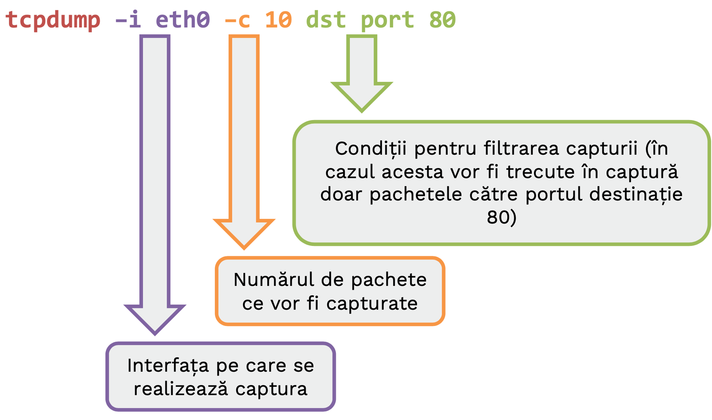

Utilitare de recunoaștere: tcpdump
Folosit pentru captura din linie de comandă a traficului:

Slide 12
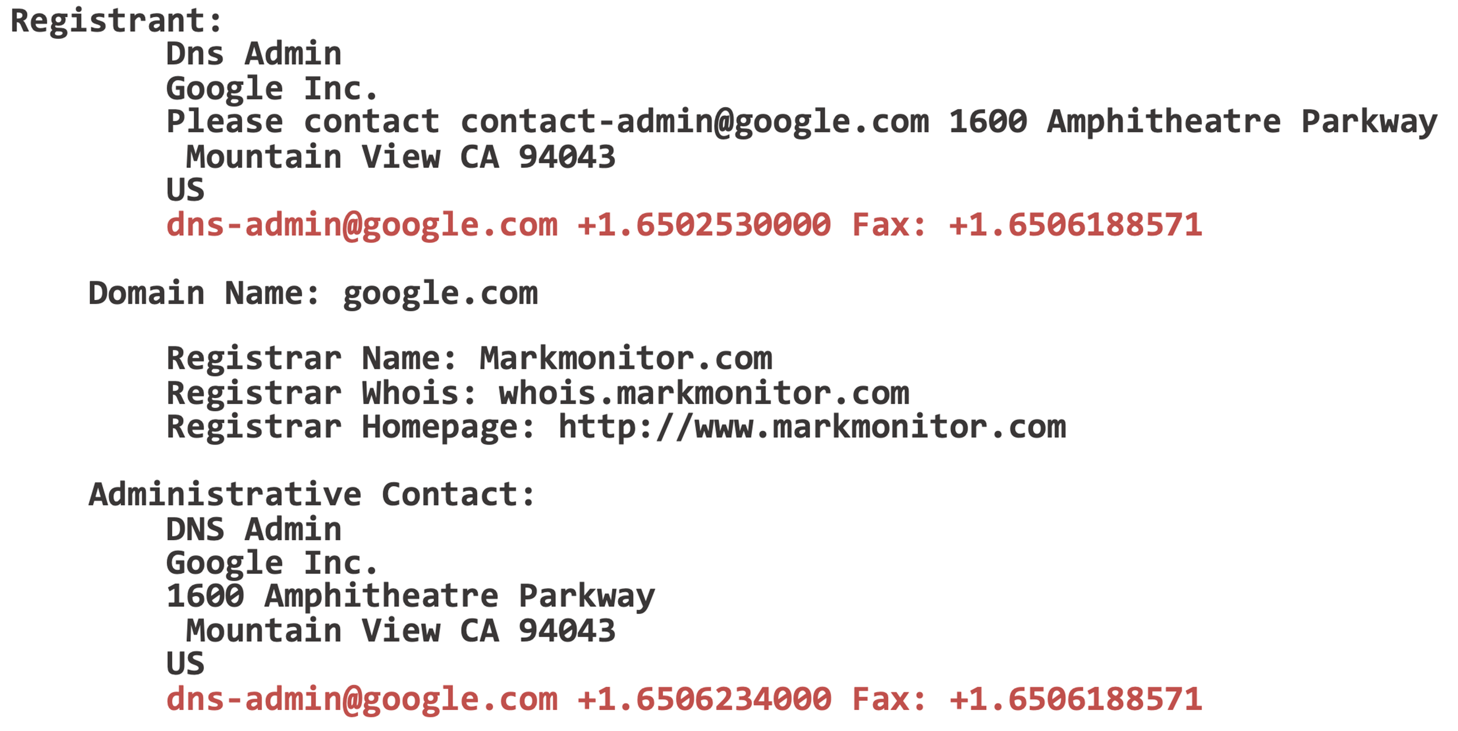

Utilitare de recunoaștere: whois
Utilitar pentru serviciul whois:
Permite obținerea de informații despre un domeniu:

Slide 13
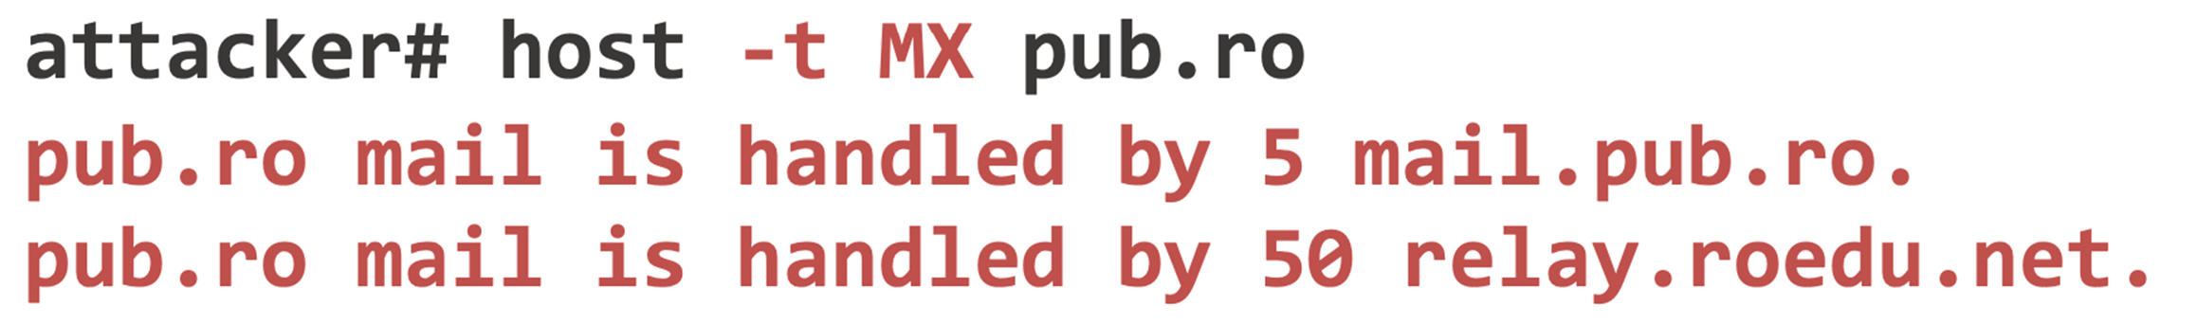
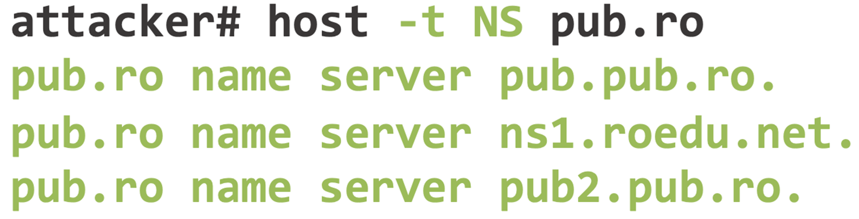

Utilitare de recunoaștere: host
Utilitar pentru serviciul DNS:
Permite obținerea informațiilor despre server-ele de nume și de e-mail ale unui domeniu:

Slide 14
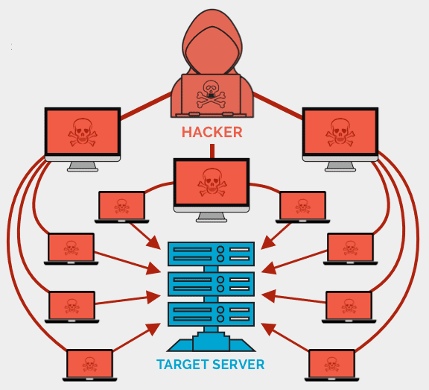
Atacuri Dos
Identificare;
DDoS;
Smurf Attack;
TCP SYN Flood;
CAM Overflow.

Slide 15
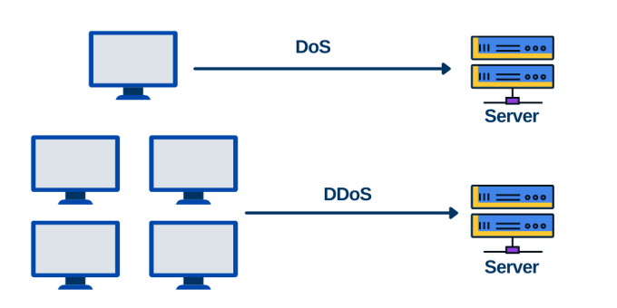
Atacuri Dos: Identificare
Denial of Service;
Se trimite un număr mare de cereri pentru a preveni procesarea cererilor normale;
Din cauza încărcării există inclusiv riscul ca aplicația să întâmpine o eroare și să se oprească;
Atacurile DoS se recunosc măsurând traficul în condiții normale:
Apariția unei anomalii poate indica un atac DoS.

Slide 16
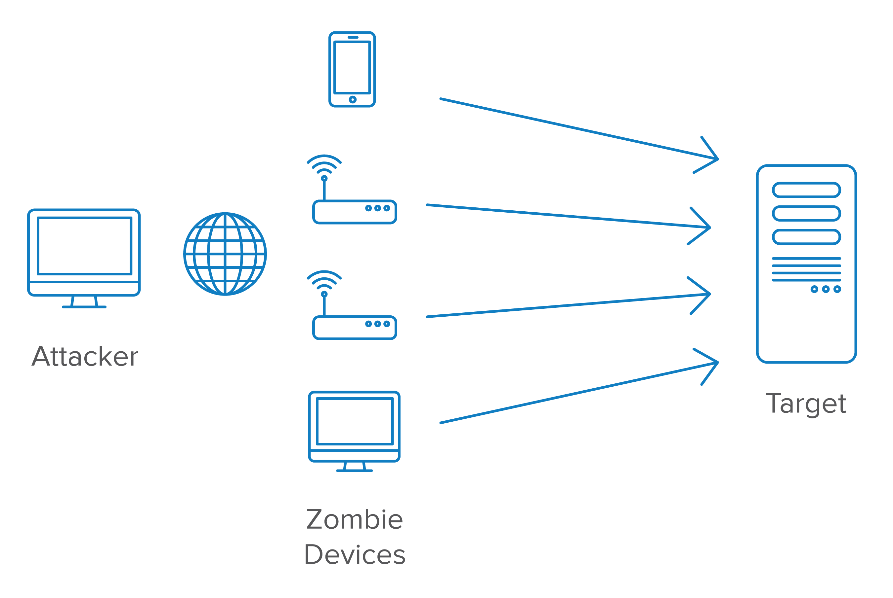
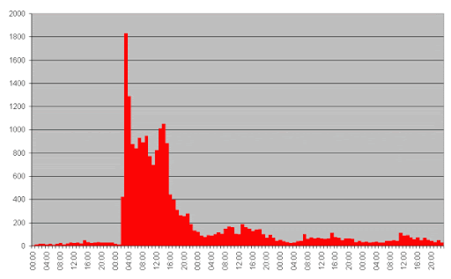
Atacuri DDos
Constau în trimiterea cererilor de la mai multe sisteme către o singură țintă;
Atacurile DoS/DDoS sunt dificil de identificat:
Nu se poate determina mereu care sunt cererile validate și care reprezintă un atact;
Exemplu de traffic valid cu rezultat DoS: Slashdot Effect.
Un site web se poate confrunta cu o creștere masivă a traficului după ce este referit de un site popular, cum ar fi Slashdot.org.

Slide 17
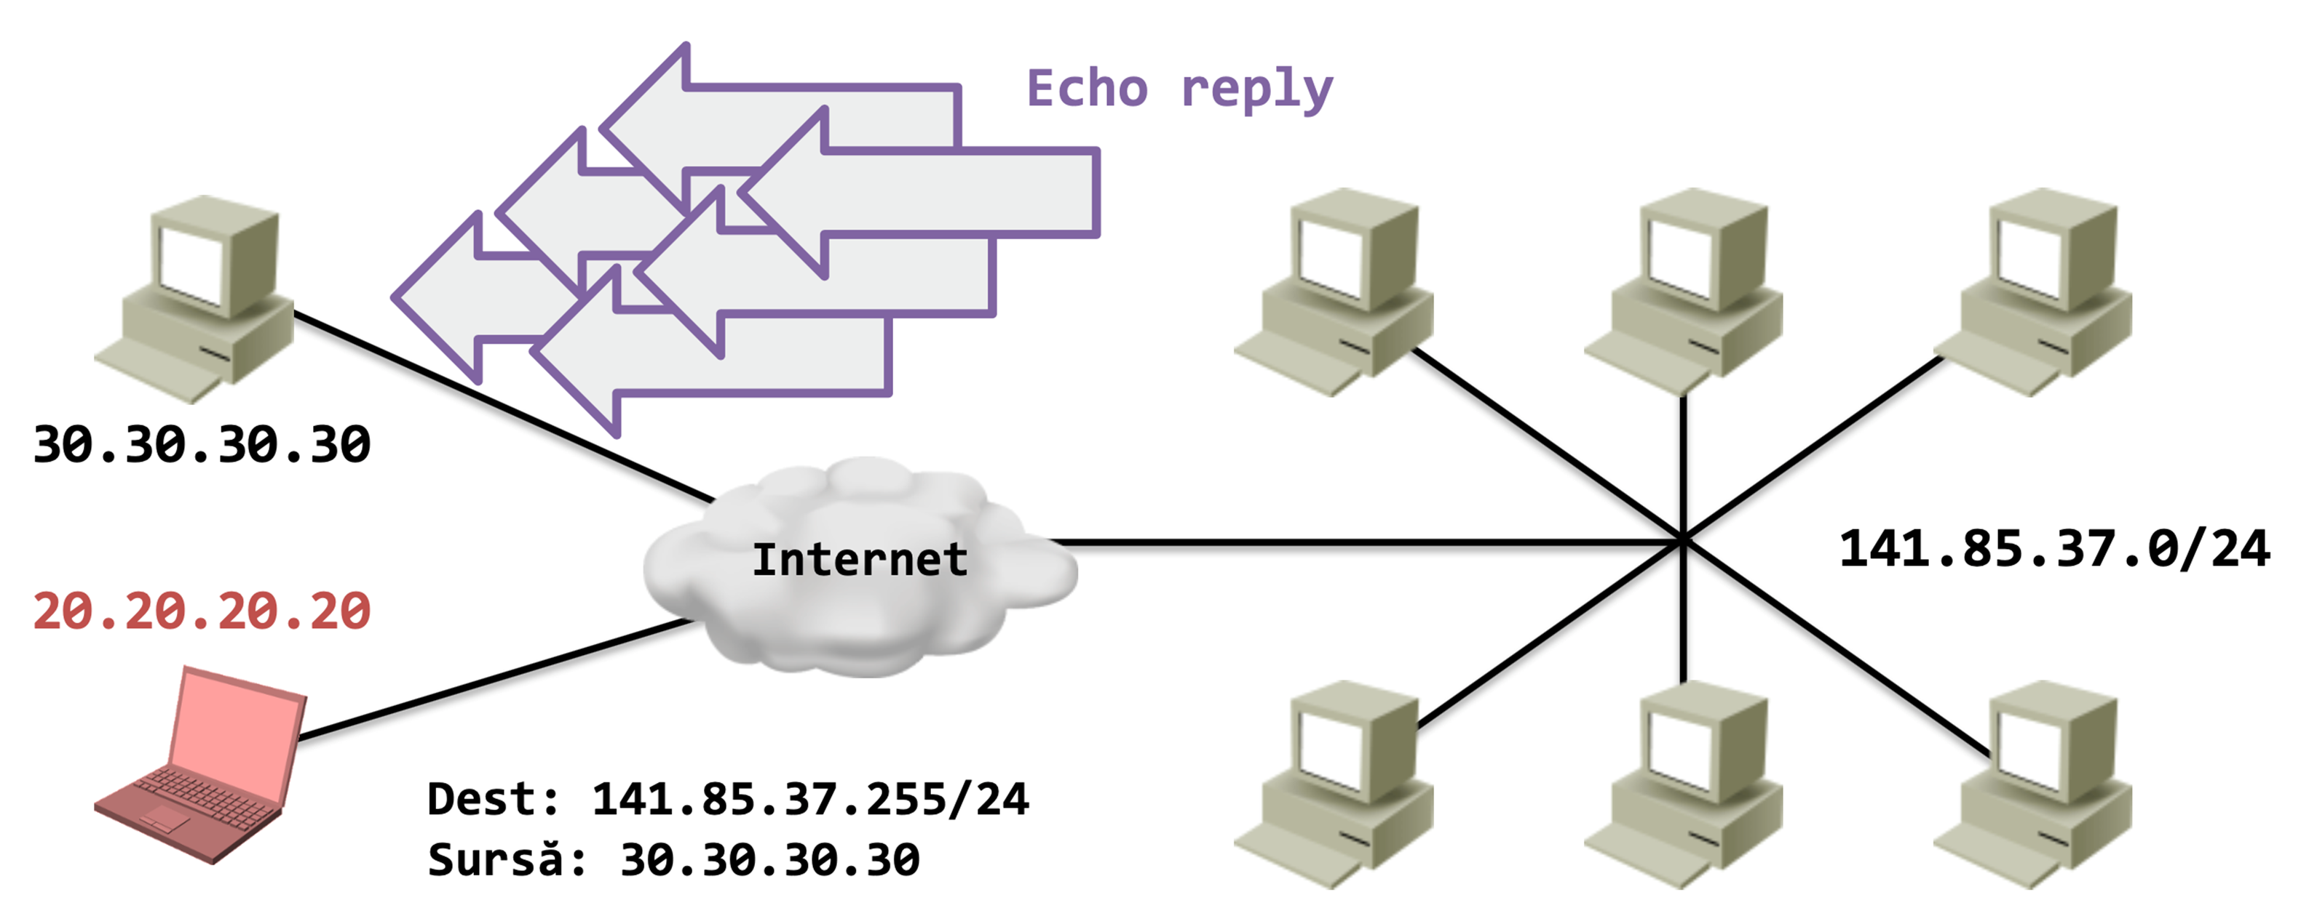
Atacuri DoS: Smurf Attack
Constă în ping-uri către o adresă de broadcast cu o sursă spoofed;
Toate stațiile din rețeaua respective vor răspunde către sursă;
Dacă rețeaua este mare, stația țintă poate să primească mai mult trafic decat poate procesa;
Efectul este imposibilitatea folosirii conexiunii la Internet pentru o utilizare normală.

Slide 18
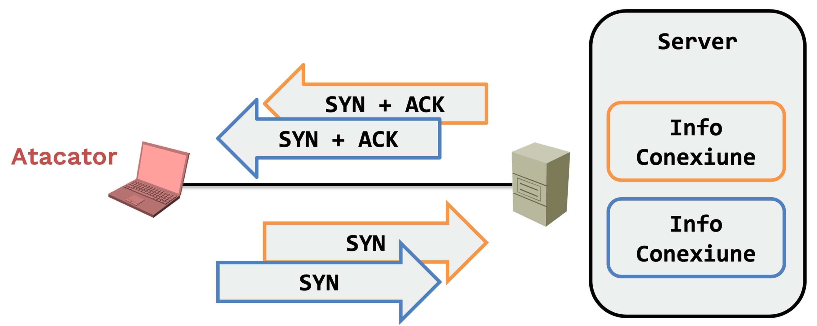
Atacuri DoS: TCP SYN Flood
Atacatorul inițiază un număr mare de conexiuni TCP cu un server, fără a termina handshake-ul inițial (conexiuni half-open);
Respectivele conexiuni epuizează resursele server-ului:
Acesta nu mai poate procesa cereri valide.

Slide 19
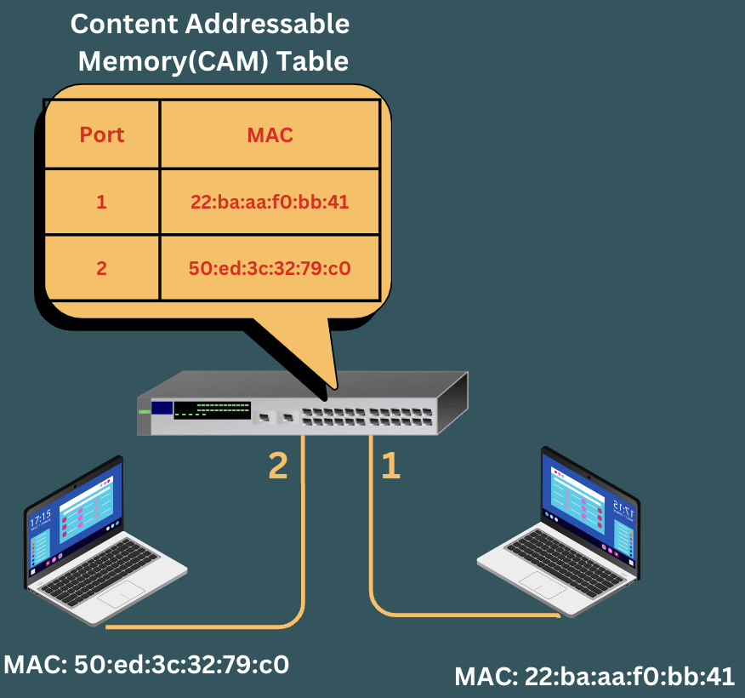
Atacuri DoS: CAM Overflow
Ce este tabela CAM (Content Addressable Memory)?
Tablă folosită de switch-uri pentru a reține prin ce port se ajunge la o anumită adresă MAC.
Memoria unui switch nu e nelimitată:
Tabela CAM se poate umple;
Dacă se umple, switch-ul va lucra în regim de hub, trimițând pachetele pe toate porturile sale, neștiind care port duce la MAC-ul destinție, și va inunda rețeaua cu pachete fără a le mai putea direcționa doar către MAC-ul destinație.
Ce adrese MAC trebuie falsificate pentru acest atac?
Switch-ul învață adresele MAC sursă, deci acestea trebuiesc falsificate.
Cum se poate opri acest atac?
Prin limitarea numărului de adrese ce pot fi învățate pe un port.

Slide 20

Atacuri de acces
Spargere de parole;
Man-in-the-Middle;
Social Engineering;
Exploatarea încrederii;
Buffer Overflow;
VLAN Hopping;
Atacuri STP.

Slide 21
Atacuri de acces: Spargerea de parole
Parolele trimise în clar, ca de exemplu prin telnet, pot fi obținute prin sniffing;
Parolele cărora li s-a obținut hash-ul pot fi sparte prin:
Brute Force: se încearcă toate combinațiile ce folosesc un set de simboluri;
Dictionary Attack: se încearcă toate cuvintele din dicționar împreună cu permutări simple;
Cryptanalysis Attack (Rainbow Tables): tabele precalculate pentru inversarea funcțiilor hash criptografice, utilizate în principal pentru a recupera parolele de text simplu din valorile lor hash.
Brute Force / Dictionary Attack pot fi applicate direct pe serviciul de autentificare, fără a avea hash-ul:
Ușor de blocat prin adăugarea de limitări la autentificare, de exemplu blocarea contului pentru 10 minute la 3 eșuări de autentificare în decurs de un minut.

Slide 22
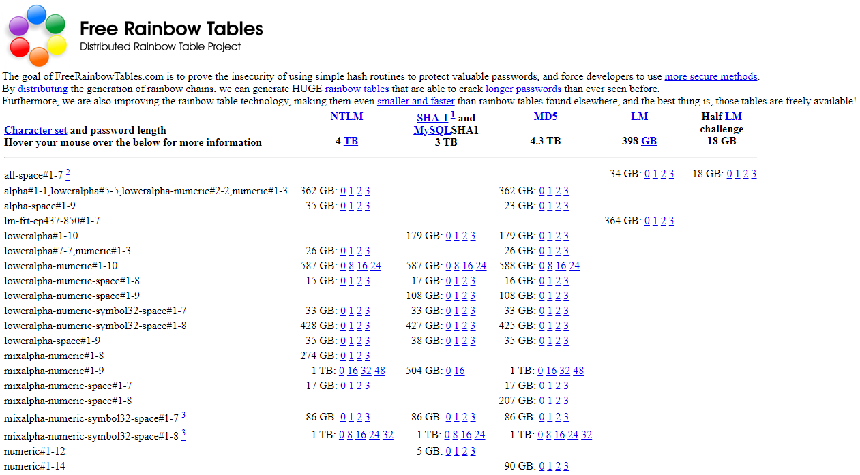
Atacuri de acces: Rainbow Tables
Atac de cripanaliză;
Pentru spargere se pot folosi tabele de hash-uri precalculate, ceea ce presupune un necesar prea mare de spațiu;
Ideea este să se folosească spațiu pentru a economisi timp de rulare;
Ranbow Tables publice se pot obține de pe Internet:
www.freerainbowtables.com are 4178 de GB.

Slide 23
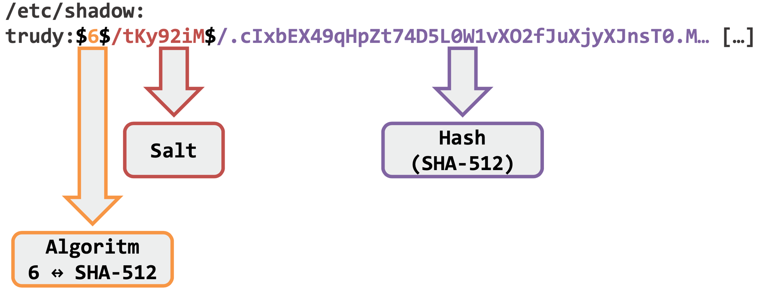
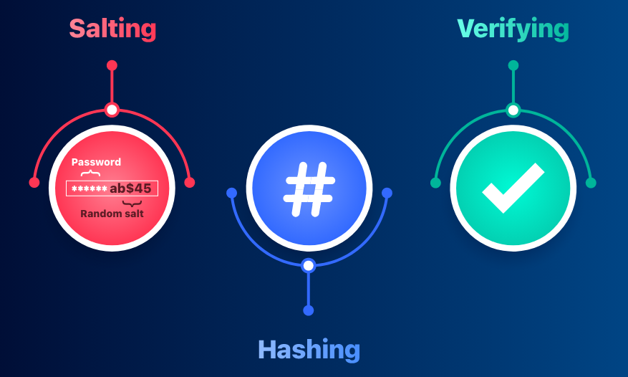
Atacuri de acces: Spargerea de parole - Salting
Metodă de prevenire a atacurilor ce folosesc Rainbow Tables;
Se folosește un segment suplimentar generat aleator care este concatenatcorrect la parola utilizatorului înainte de hashing;
Segmentul aleator crește dimensiunea tabelelor necesare pentru spargere;
Exemplu:

Slide 24
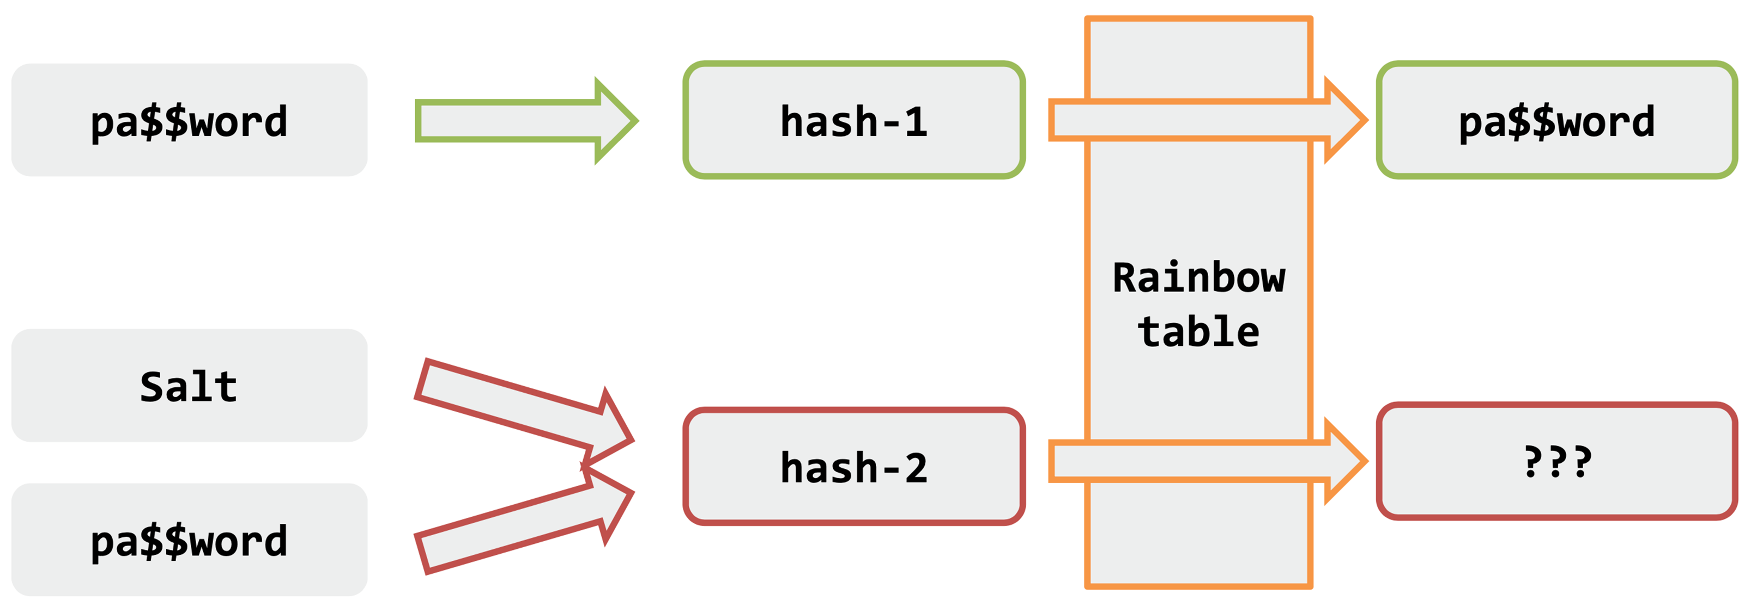

Atacuri de acces: Spargerea de parole – Salting (II)
Folosirea unui salt nu previne atacurile prin Rainbow Tables, doar crește dimensiunea necesară acestora:

Slide 25
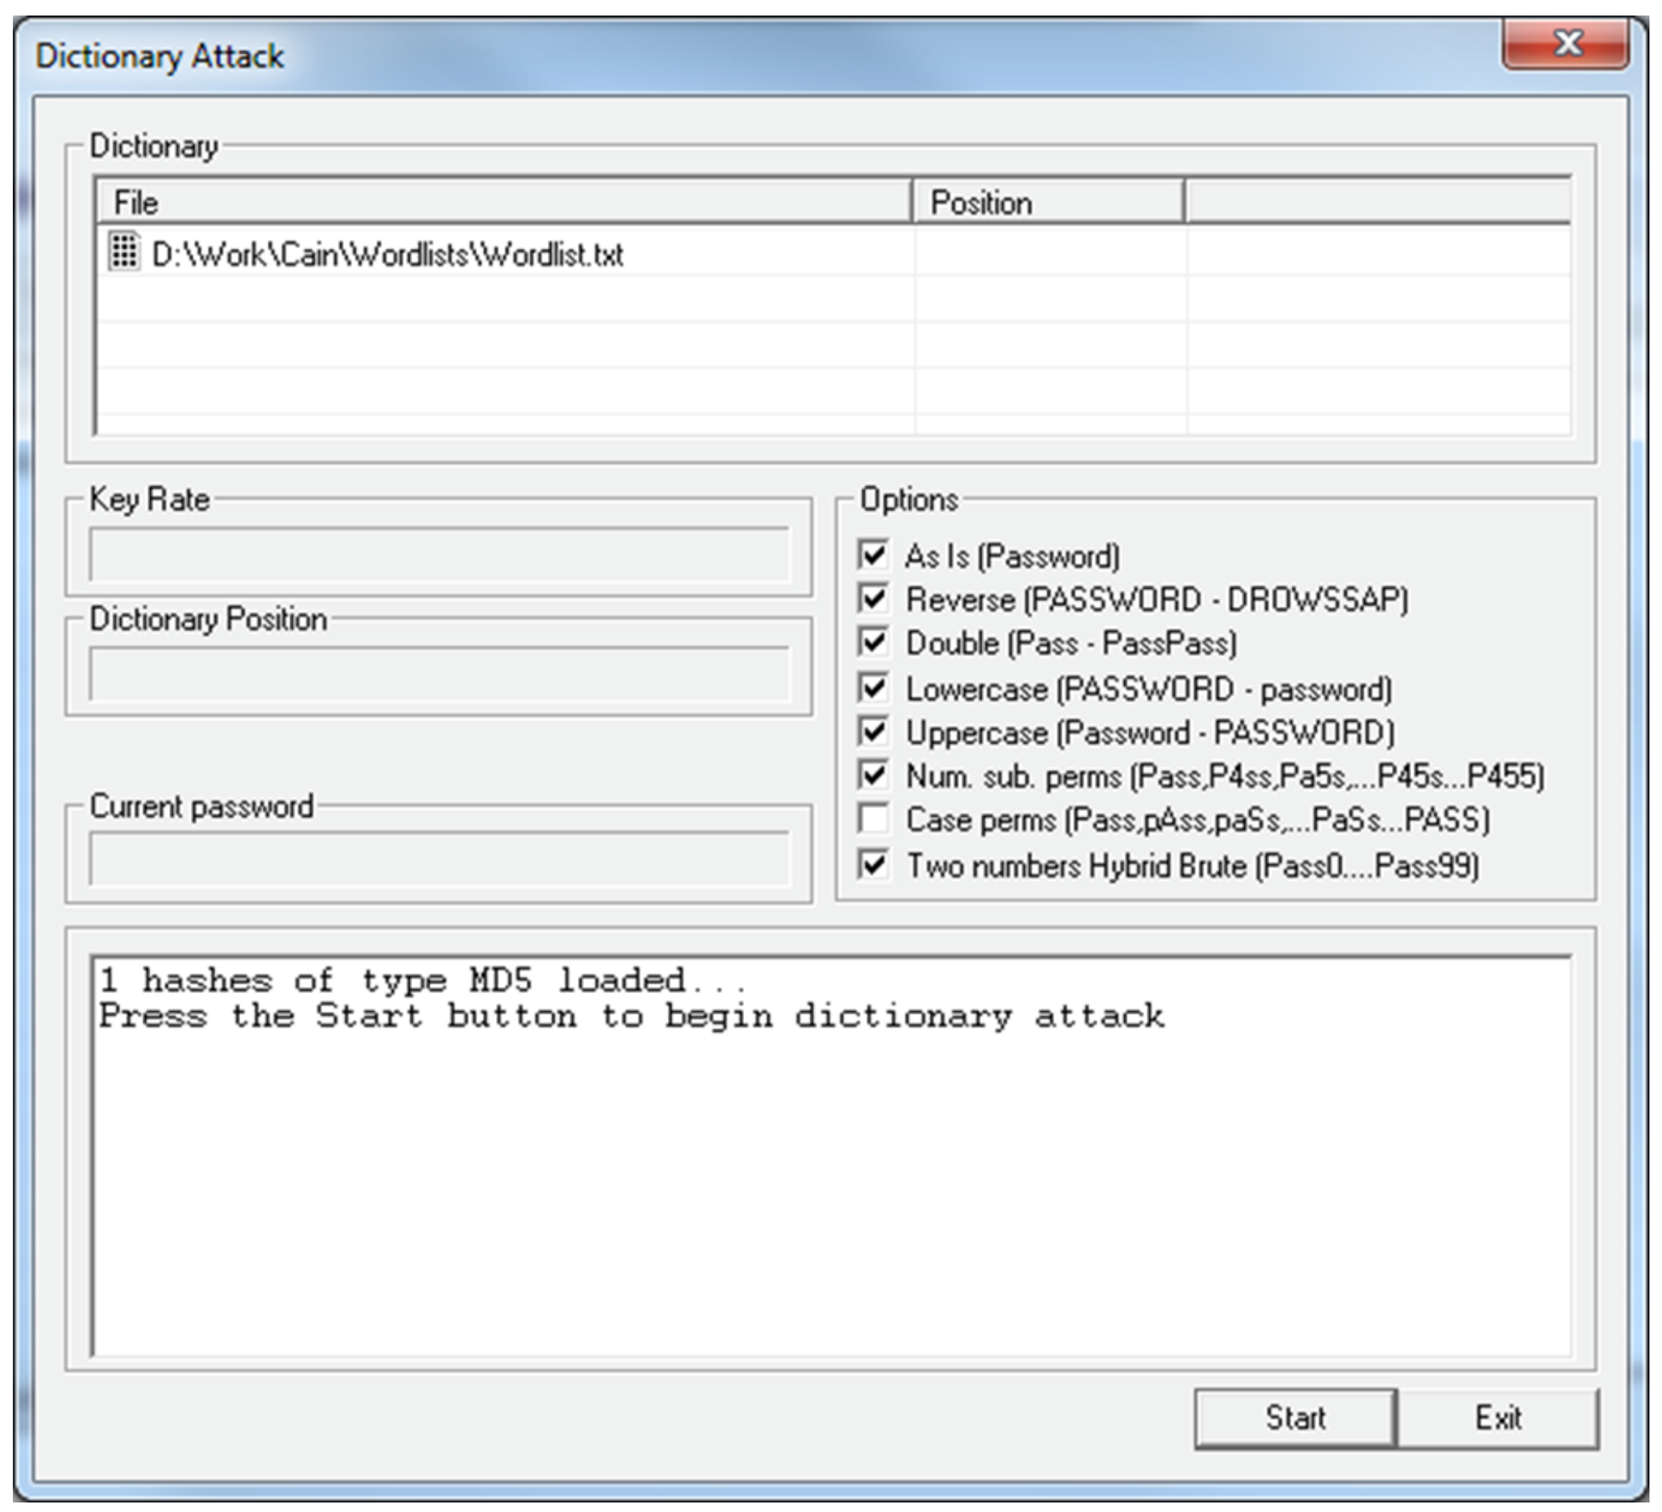
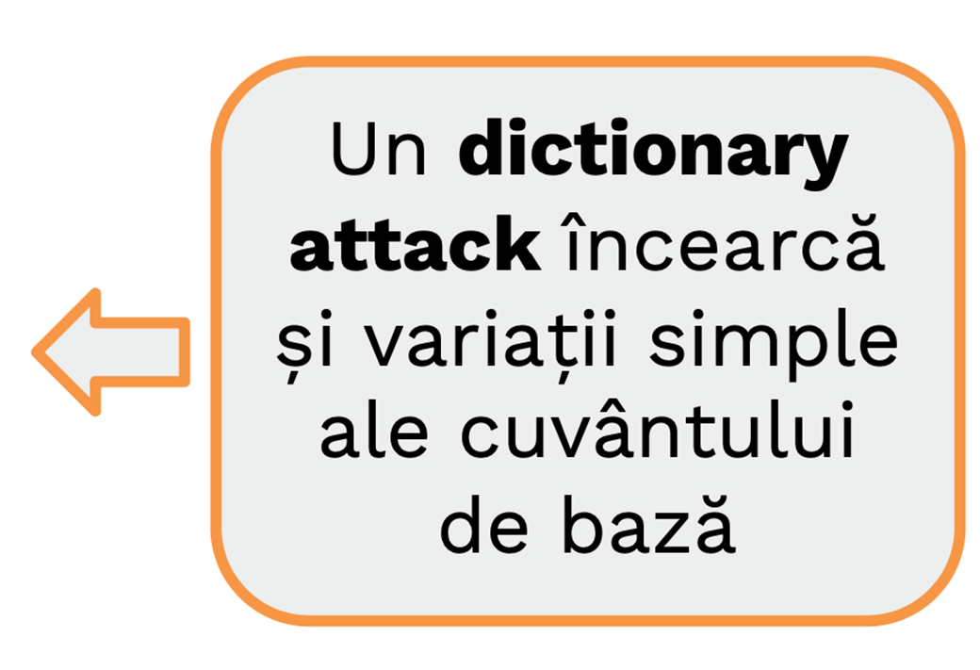

Atacuri de acces: Spargerea de parole cu Cain

Slide 26
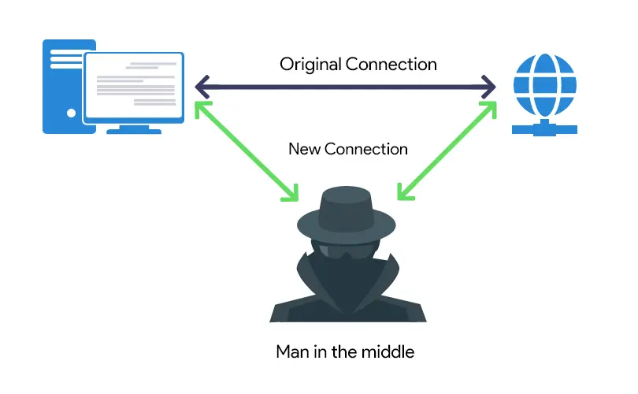
Atacuri de acces: Man-in-the-Middle
Traficul dintre două entități este interceptat și rutat de un atacator:
Exemplu: traficul între o stație și gateway-ul default.
ARP Poisoning:
Se bazează pe faptul că protocolul ARP nu face autentificare;
O stație poate minți referitor la adresa sa de nivel rețea;
Exemplu de program pentru ARP Poisoning:
Cain

Slide 27
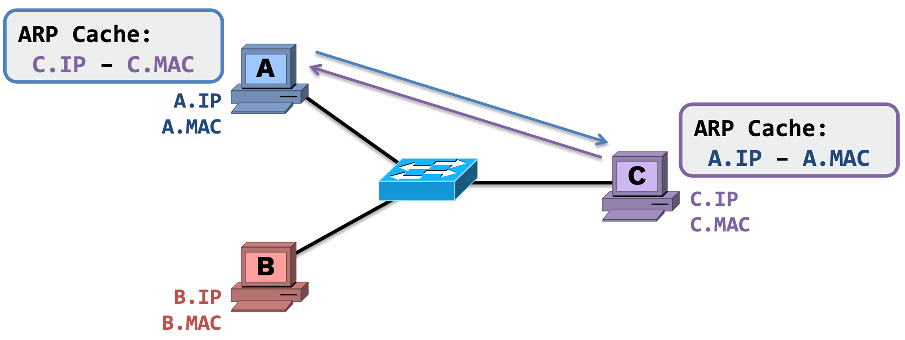
Atacuri de acces: Man-in-the-Middle (II)
Rețeaua operează normal înaintea atacului;
Stația A are informații corecte despre stația C:

Slide 28
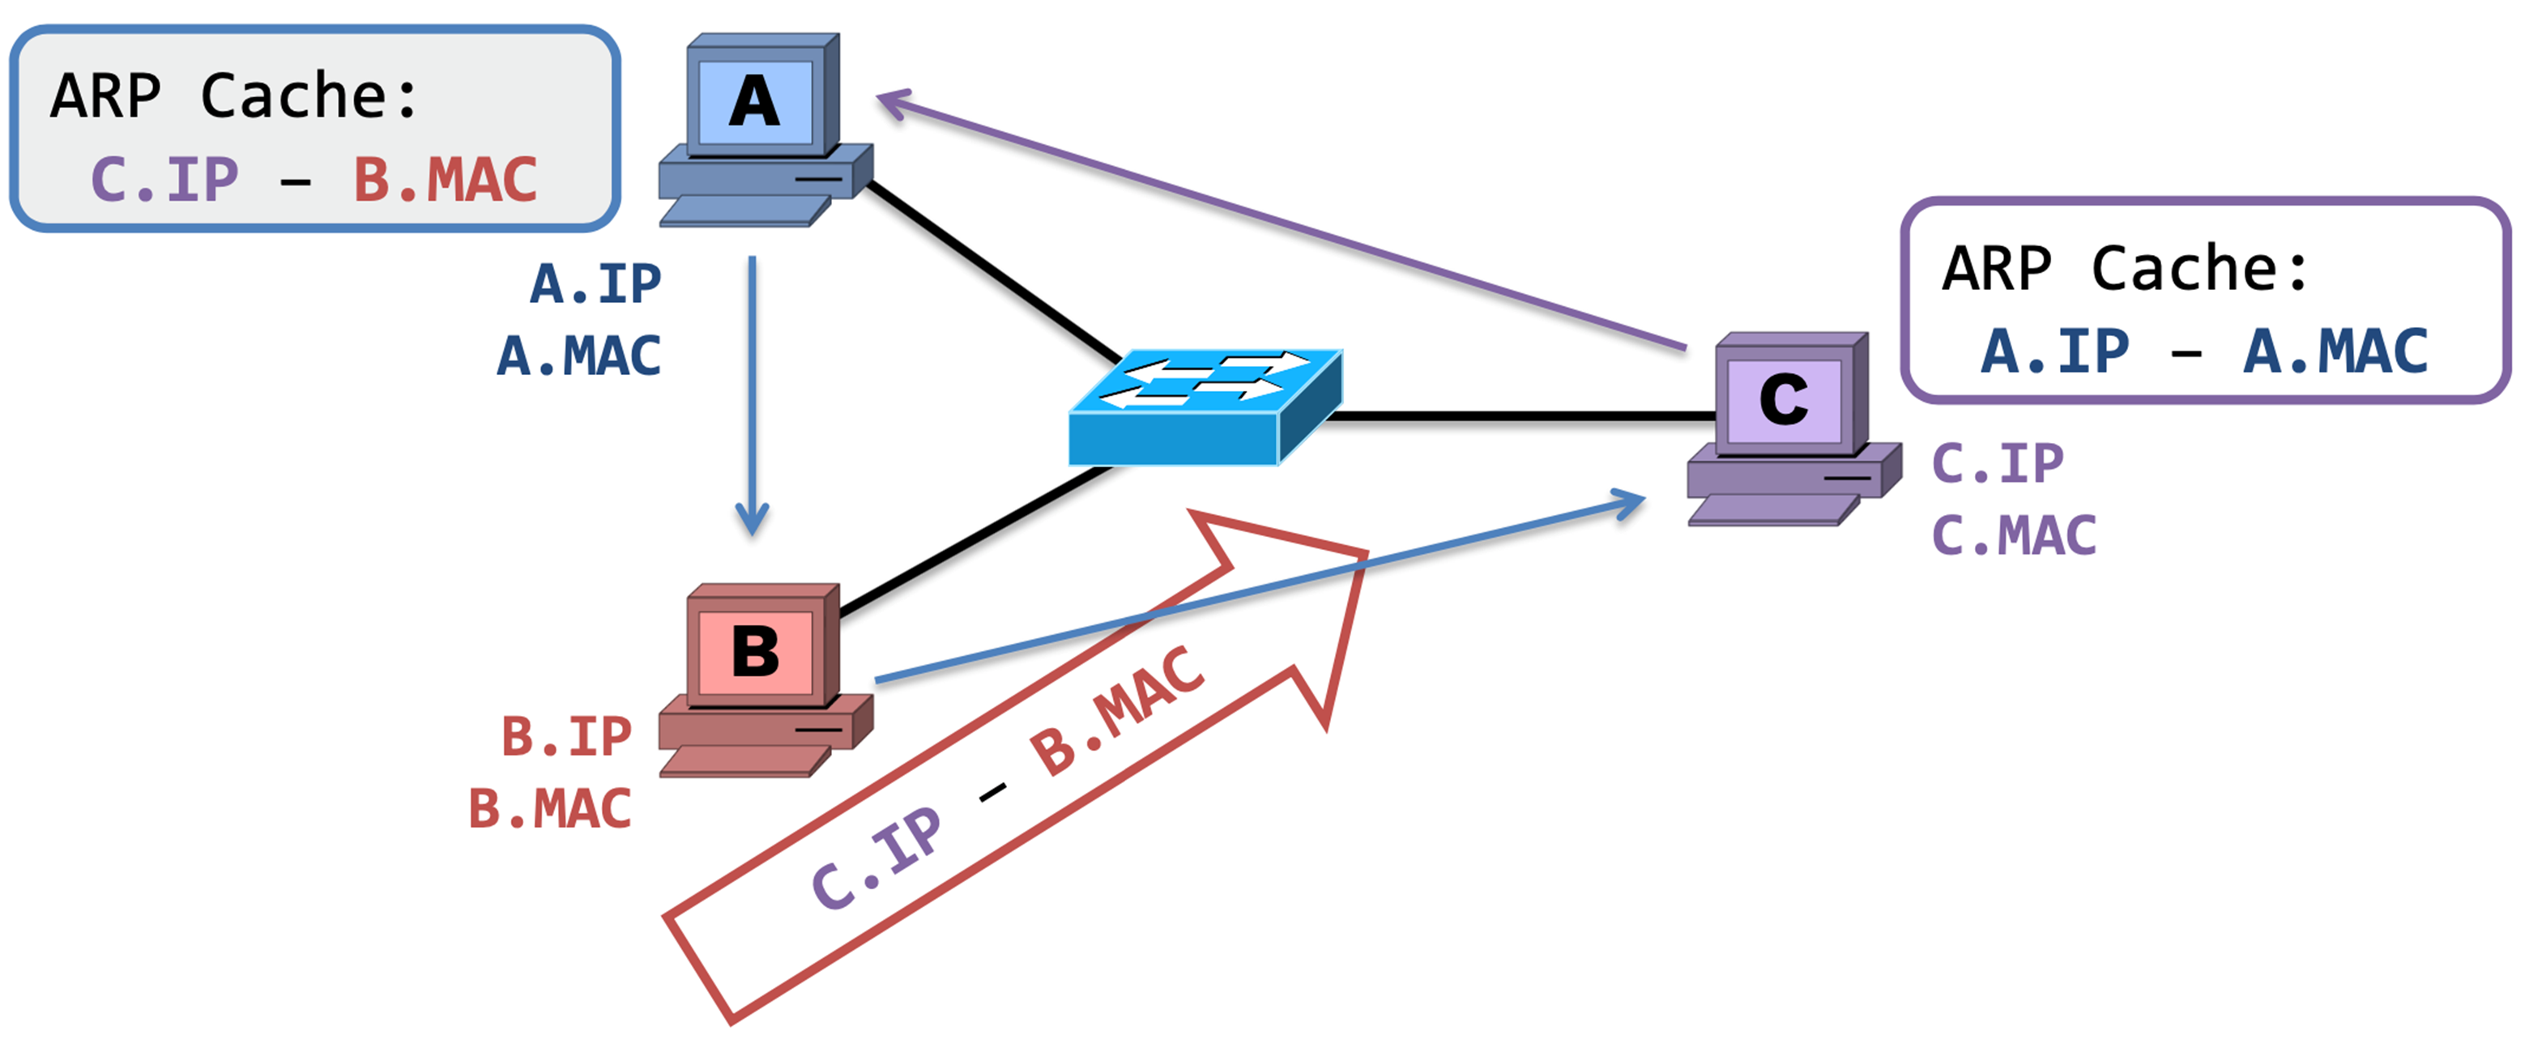
Atacuri de acces: Man-in-the-Middle (III)
B dorește să intercepteze traficul dintre A și C:
Trimite un mesaj ARP către A cu conținutul C.IP – B.MAC;
La primirea mesajului, A schimbă conținutul cache-ului, chiar dacă nu a solicitat mesajul în prealabil;
B va ruta corect traficul de la A.

Slide 29
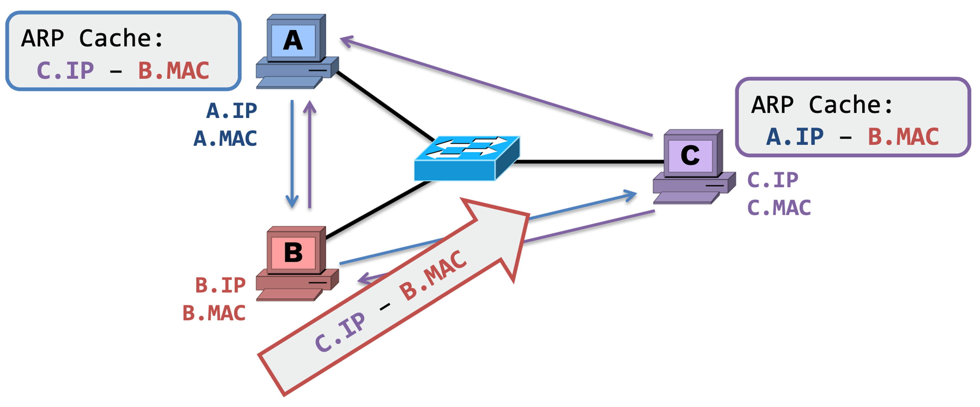
Atacuri de acces: Man-in-the-Middle (IV)
B dorește să intercepteze traficul dintre C și A:
Trimite un mesaj ARP către C cu conținutul A.IP – B.MAC;
La primirea mesajului, C schimbă conținutul cache-ului, chiar dacă nu a solicitat mesajul în prealabil;
B va ruta corect traficul de la A.

Slide 30
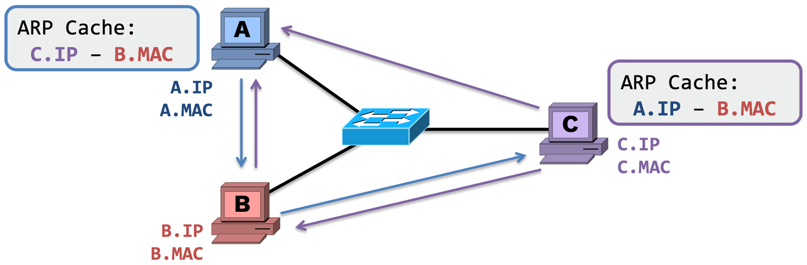
Atacuri de acces: Man-in-the-Middle (V)
A și C vor crea cadrele cu adresa lui B în antetul de nivel legătură de date;
Switch-ul va comuta cadrele respective către atacator.

Slide 31
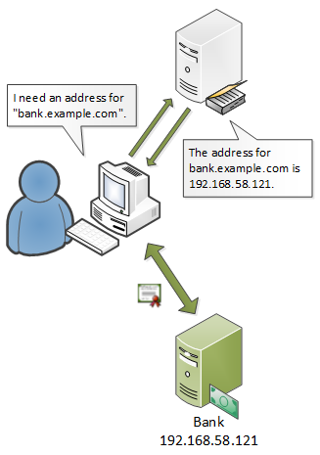
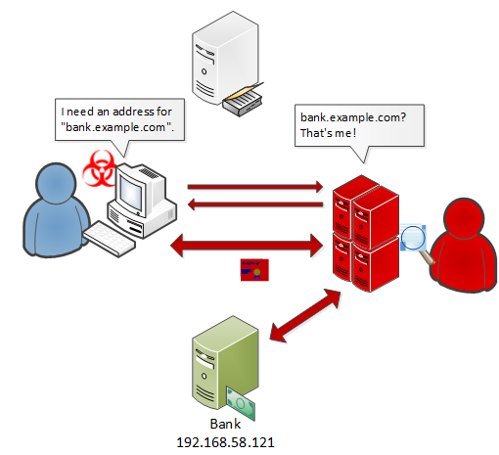
Atacuri de acces: Man-in-the-Middle (VI)
Un atac similar se poate produce cu serviciul DNS, dacă atacatorul rescrie tabela DNS ca să resolve un alias cu IP-ul său;
Ulterior, atacatorul va redicta traficul către IP-ul cu care se rezolva inițial alias-ul DNS, dar va putea extrage informațiile sensibile din trafic și eventual le va putea altera în beneficiul său.

Slide 32
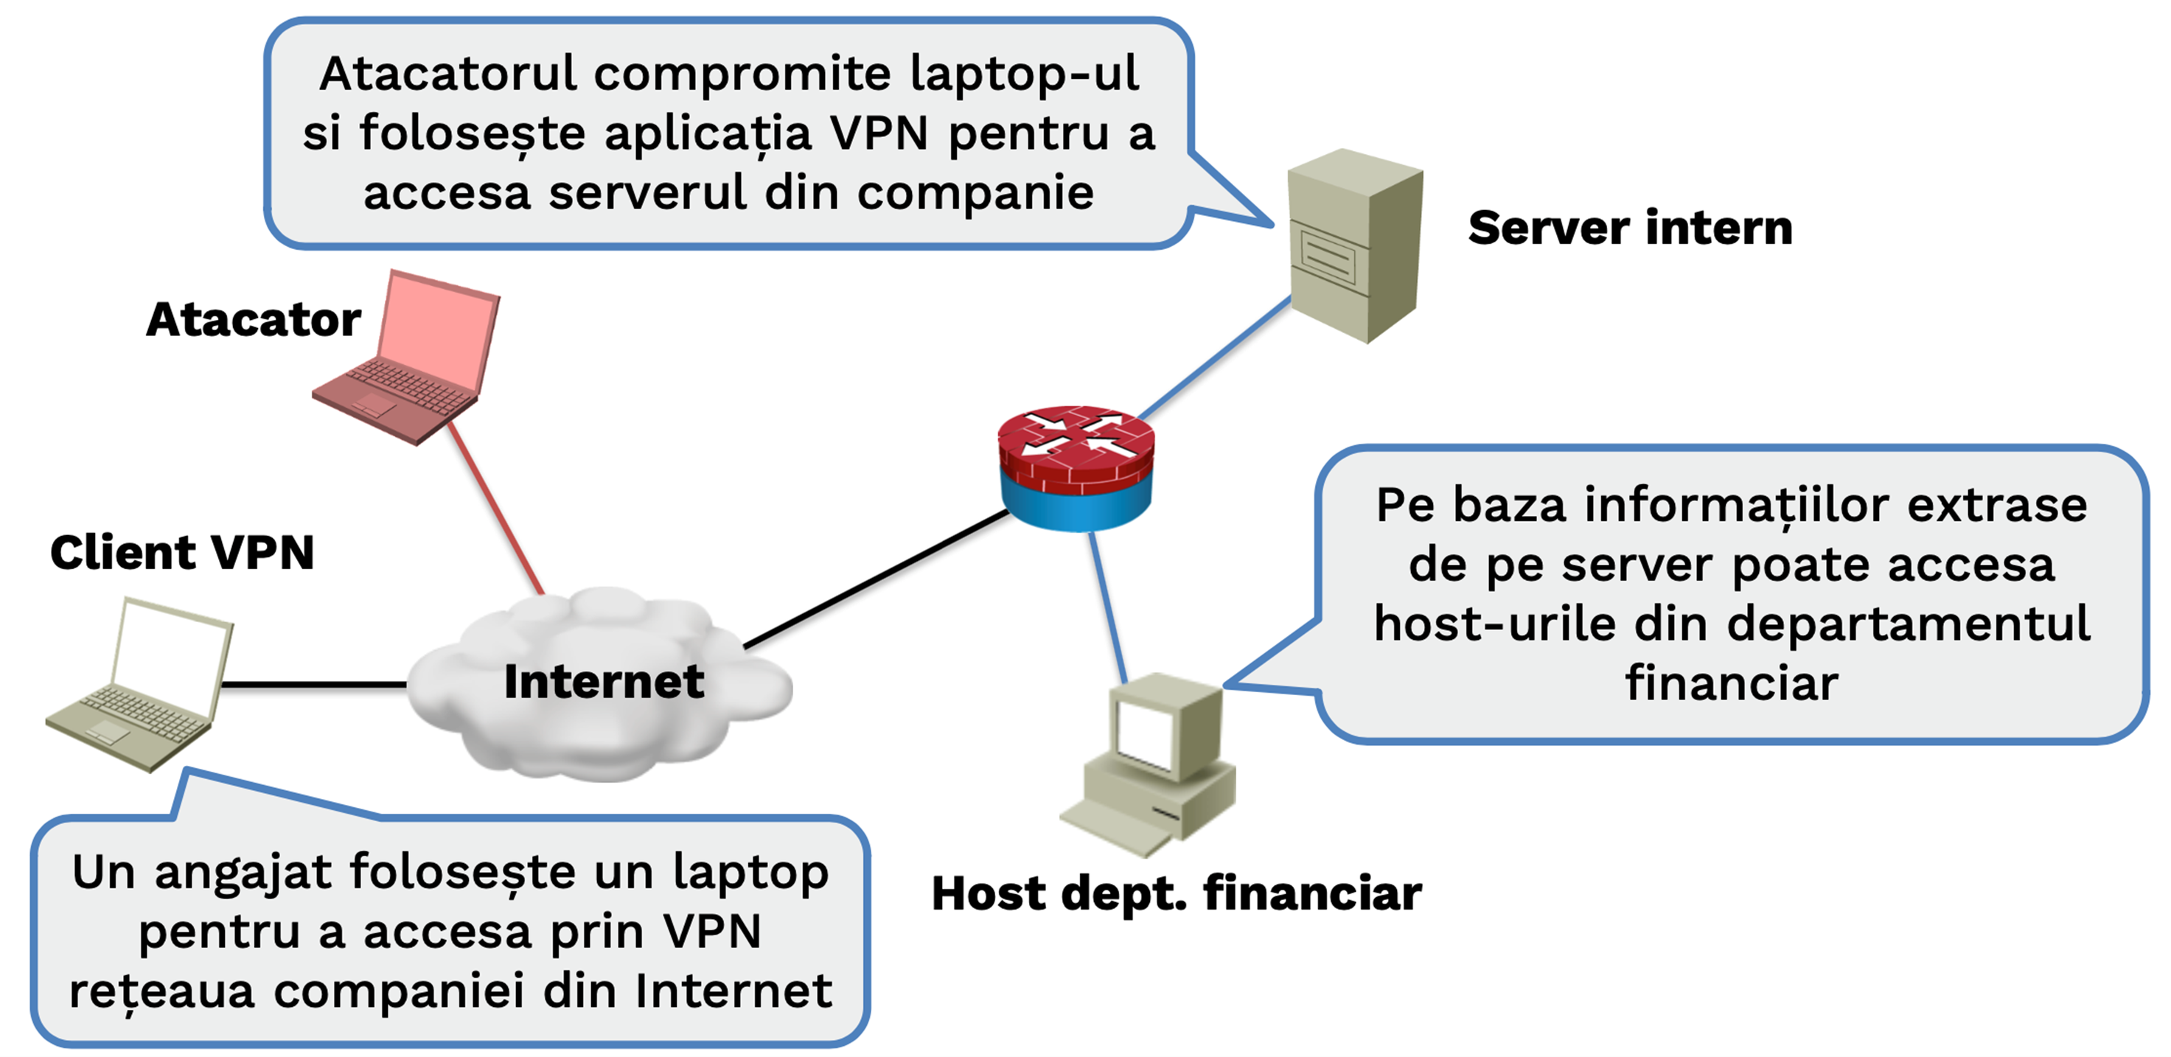

Atacuri de acces: Exploatarea încrederii
Inițial este compromis un sistem din rețea;
Sistemul compromis este folosit pentru a ataca mai departe rețeaua.

Slide 33

Atacuri de acces: Social Engineering
Se bazează pe extragerea informațiilor confidențiale de la utilizatori:
Parole sau detalii financiare.
Atacatorul trebuie să convingă potențialele ținte că este de încredere;
Este posibil ca ținta respective să nu fie de profil tehnic și să aibă încredere în autoritatea atacatorului:
Atacatorul se poate da drept un membru al echipei tehnice.
Acest tip de atac se aplică nu doar în sfera tehnică, spre exemplu metoda “accidentul” prin care cineva este sunat și i se comunică faptul că o persoană apropiată a suferit un accident și este la spital, cerându-i-se să trimită atacatorului o sumă de bani.

Slide 34

Atacuri de acces: Social Engineering (II)
Oamenii nu sunt conștienți de valoarea informației pe care o posedă și vor să ajute;
Social Engineering poate evita orice tip de Securitate, pentru că nivelul de securitate a unui sistem este dat de cea mai slabă verigă a sa, în acest caz, factorul uman:
Este necesară realizarea de ședințe de instruire pentru angajații non-tehnici.
Exemplu:
Phishing.

Slide 35

Atacuri de acces: Social Engineering (III)
În cazul phishing-ului pentru aflarea parolei la contul de e-mail, este necesar ca victima să utilizeze WebMail pentru accesarea contului:
Atacatorul salvează pagina de login a aplicației de WebMail pe server-ul său, pe care o modifică pentru a afișa un mesaj că sesiunea a expirat, solicitând credențialele utilziatorului;
Apoi trimite un e-mail care utilizează JavaScript pentru ca atunci când este deschis, redirectează browser-ul la adresa paginii de login modificate de atacator;
Pagina salvează credențialele în baza de date a atacatorului și redirectează cu ele cererea de autentificare către pagina de login a aplicației de WebMail folosită de victimă;
Pentru ca la o ulterioară încercare de accesare a mesajului, acesta să nu redirecteze din nou, se poate verifica din codul JavaScript prin apel AJAX dacă au fost salvate deja credențialele pentru contul de e-mail al victimei, și în caz ca da, mesajul se va deschide.

Slide 36

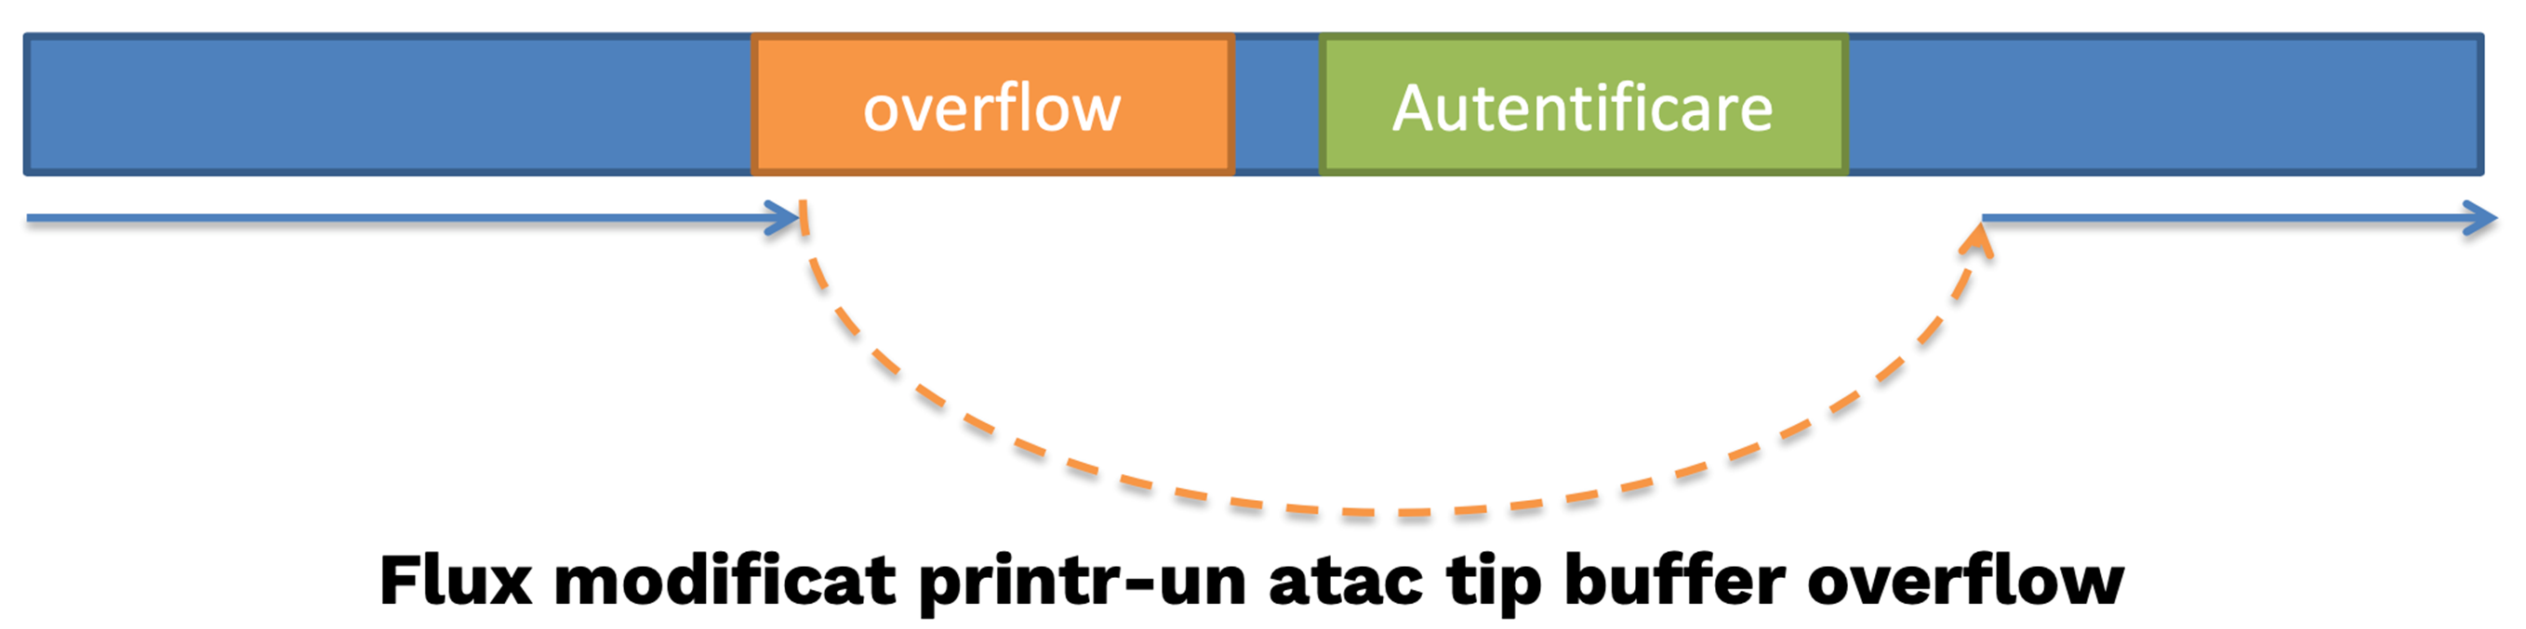
Atacuri de acces: Buffer Overflow
Scrierea de informație peste un buffer alocat:
Permite executarea de cod de atac sau crash-uirea aplicației
Exemplu:
Scrierea în afara unui vector alocat pe stivă în C poate permite suprascrierea adresei de întoarcere din funcție și în acest fel, executarea altei secvențe decât cea inițială, ceea ce poate duce la evitarea codului de autentificare;
Atacatorul poate provoca astfel sărirea peste o funcție de verificare, obținând acces în sistem fără autentificare.

Slide 37
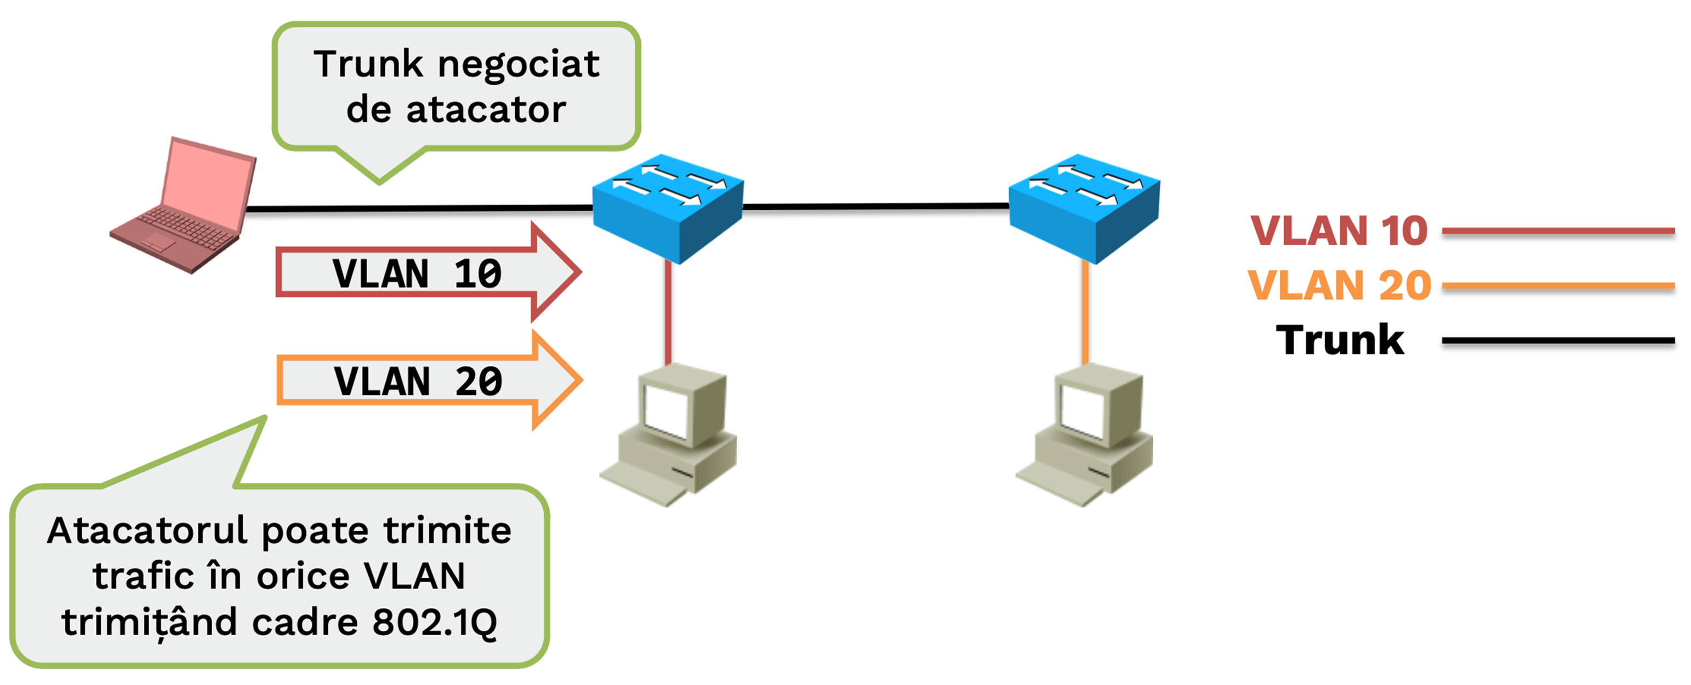
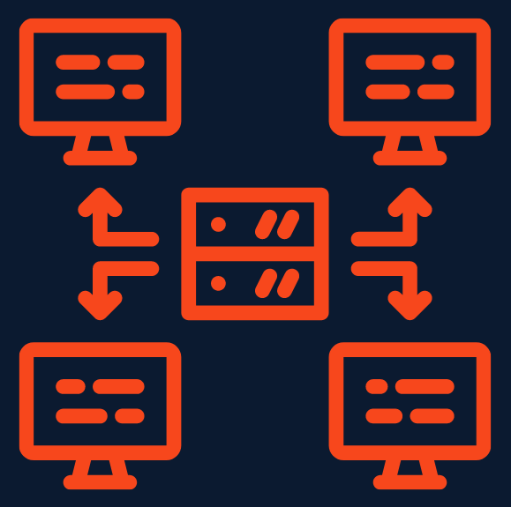
Atacuri de acces: vLAN Hopping
Switch spoofing:
Sistemul atacatorului negociază o legătură trunk cu switch-ul prin DTP (Dynamic Trunking Protocol);
Atacatorul poate ulterior trimite trafic în orice VLAN.

Slide 38
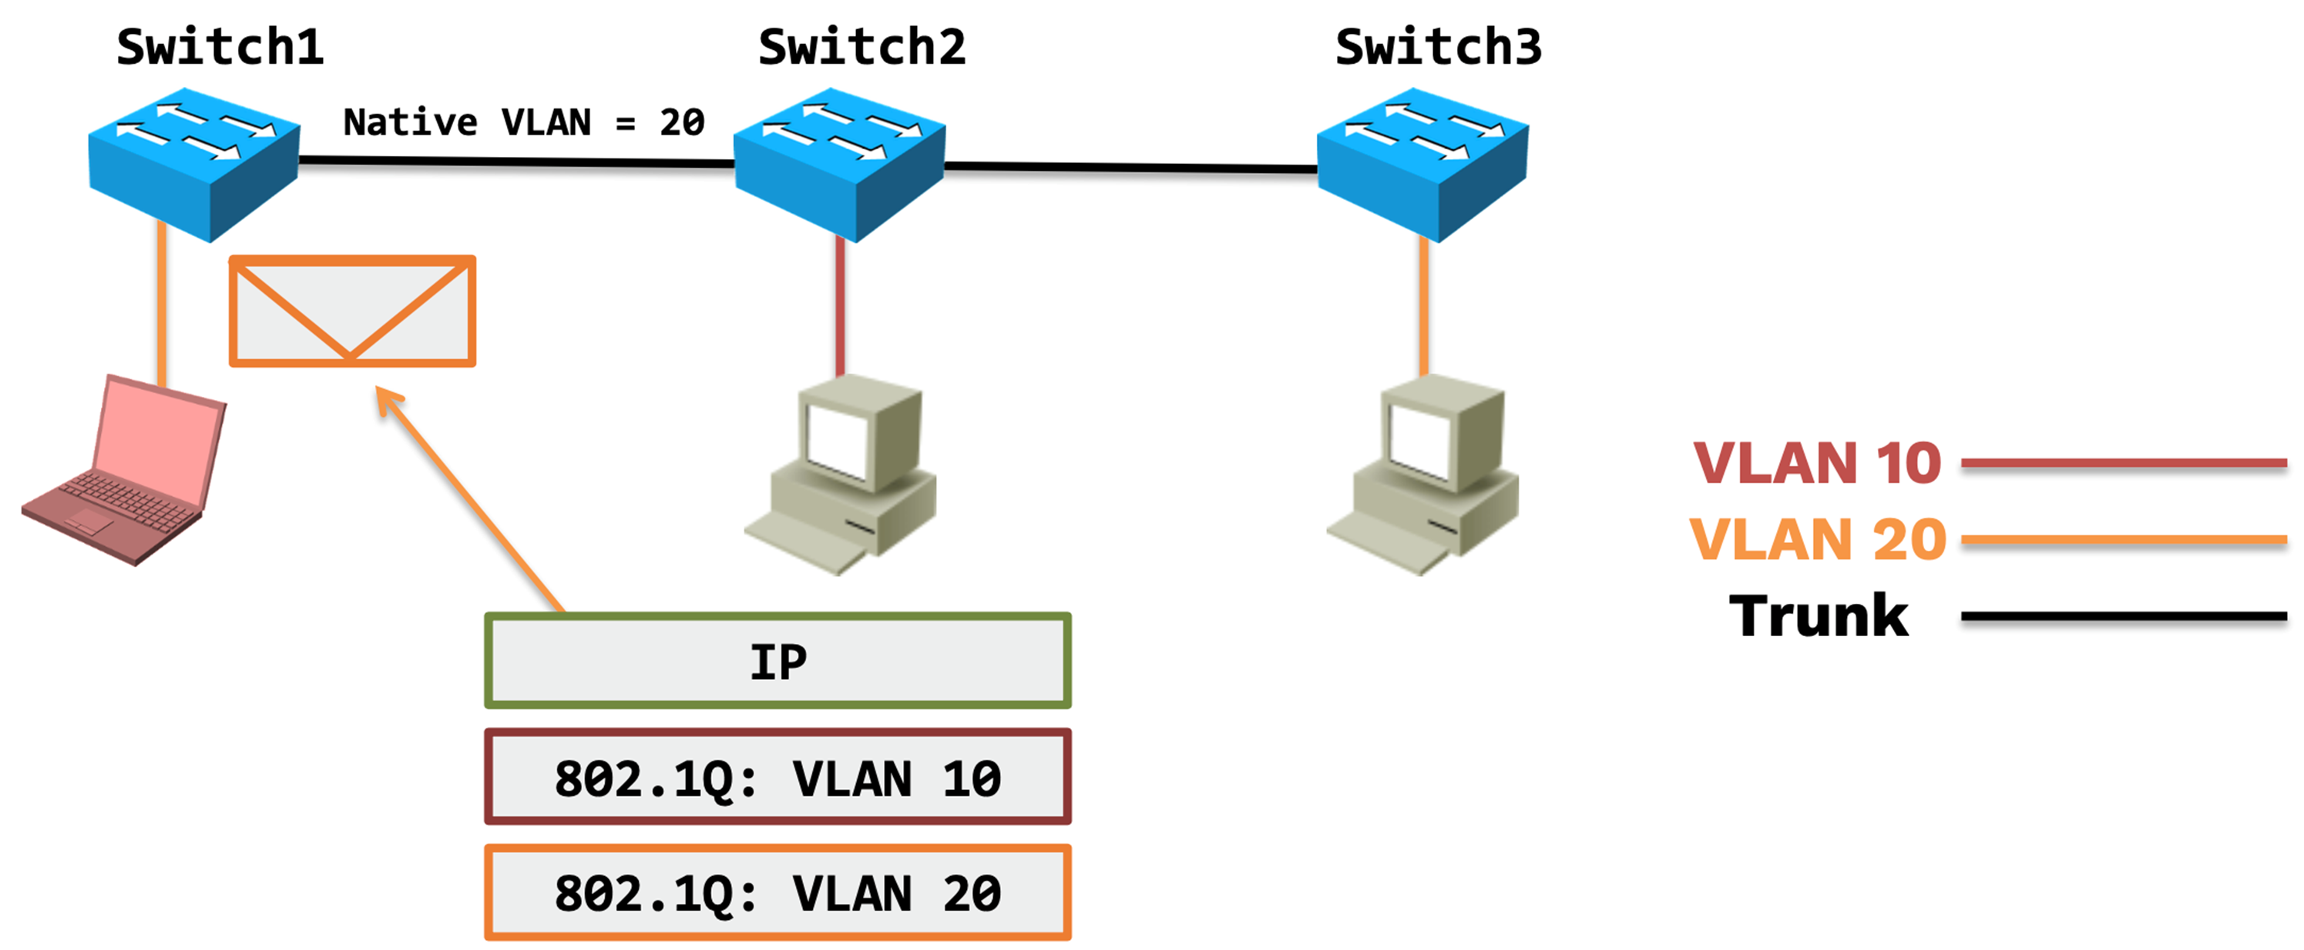
Atacuri de acces: vLAN Hopping (II)
Double Tagging:
Simplu de realizat deoarece nu necesită implementarea DTP pe atacator;
Tehnică folosită și de ISP-uri în 802.1Q tunneling;
VLAN-ul nativ de pe trunk trebuie să fie același cu VLAN-ul atacatorului.

Slide 39
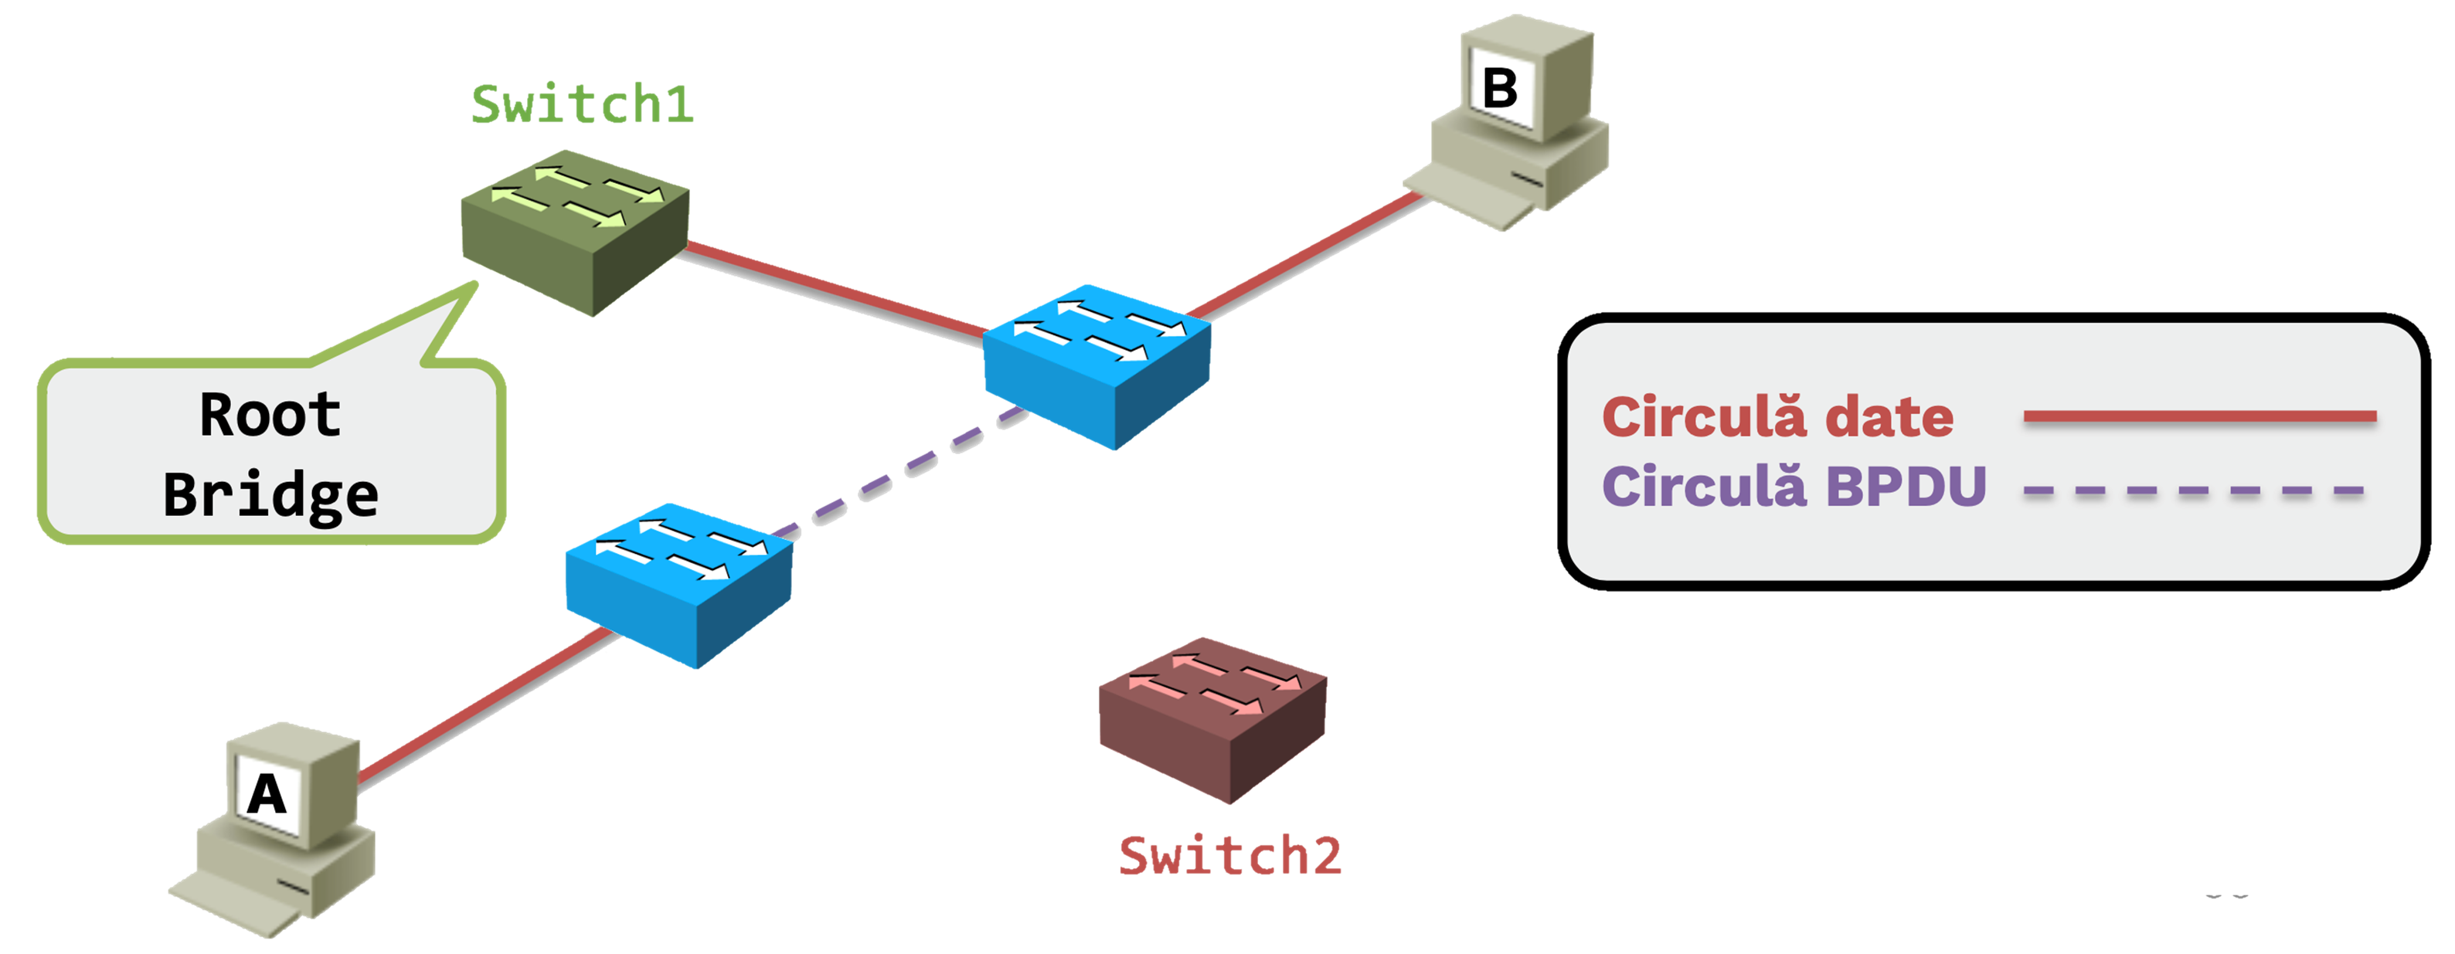
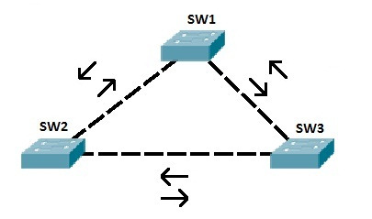
Atacuri de acces: Spanning-Tree Protocol
STP este folosit pentru a preveni buclele de rețea în rețelele Ethernet;
Protocolul STP nu folosește autentificare, ceea ce îl face vulnerabil;
Un atac STP are de obicei următorii pași:
Conectare la rețeaua de switch-uri;
Trimiterea de BPDU-uri (Bridge Protocol Data Unit) cu BID (Bridge ID) mic;
Asumarea rolului de Root Bridge.

Slide 40
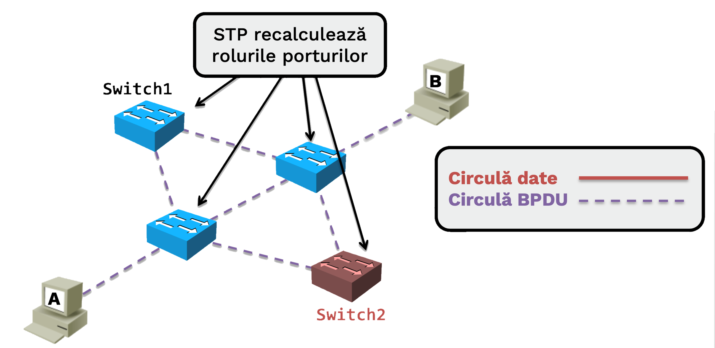
Atacuri de acces: Spanning-Tree Protocol (II)
Traficul dintre A și B trece prin Switch1;
Switch2 este sistemul folosit de atacator (Linux cu Yersinia, un instrument de testare a securității care poate fi folosit pentru manipularea cererilor STP);
Switch2 e conectat la rețea și anunță BPDU-uri cu BID=1 care au prioritate 0.

Slide 41
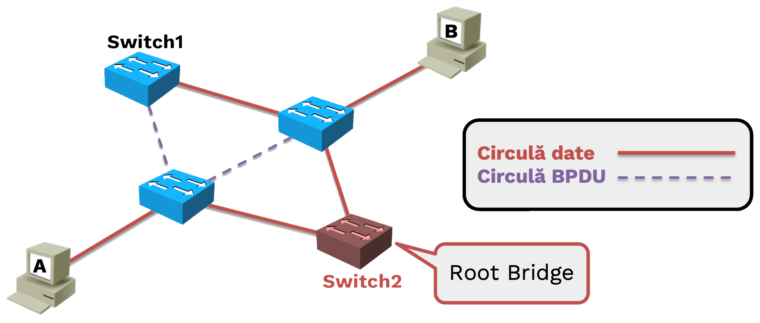
Atacuri de acces: Spanning-Tree Protocol (III)
Traficul dintre A și B trece prin Switch2;
Atacatorul poate porni o captură de trafic pe Switch2 pentru a analiza comunicația dintre A și B;
Soluții pentru protejarea STP:
RootGuard;
BPDU Guard;
BPDU Filter.

Slide 42
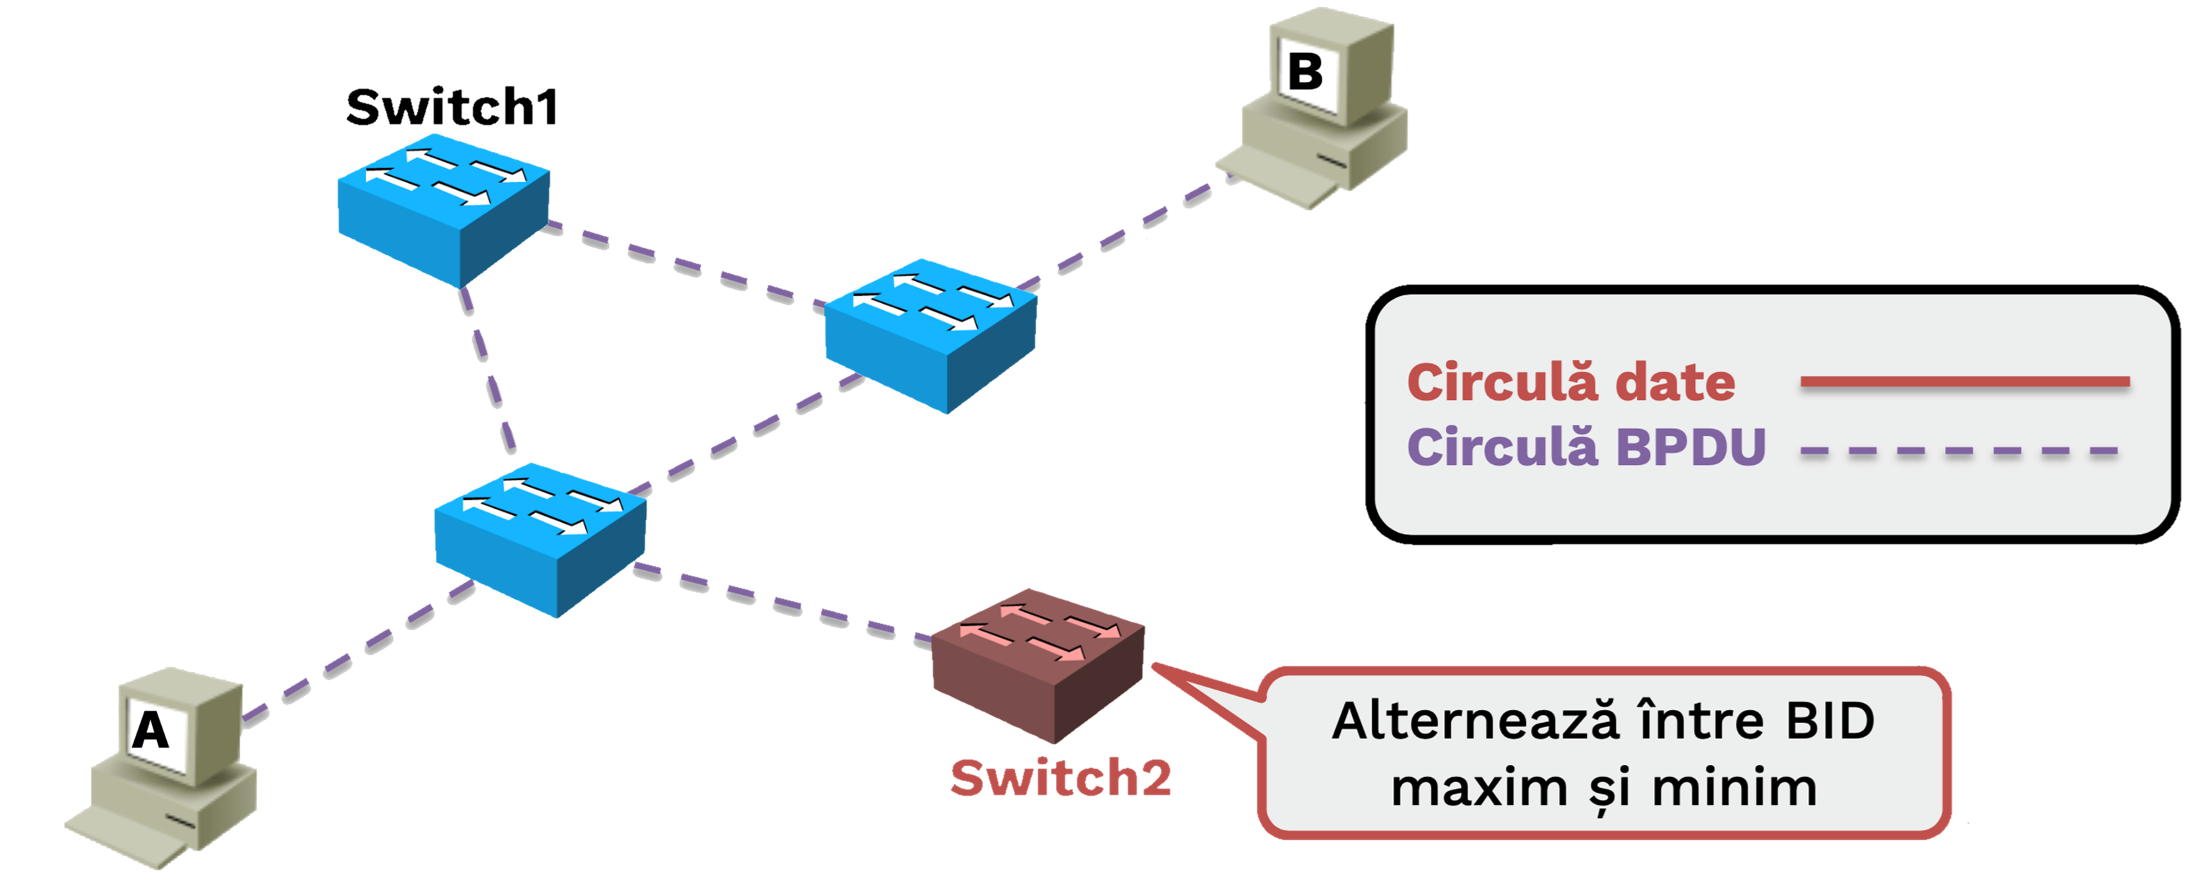
Atacuri de acces: Spanning-Tree Protocol (IV)
STP reconverge imediat dacă se detectează BID-uri noi;
Switch-ul atacatorului își poate schimba continuu BID-ul pentru a forța recalcularea STP;
Este suficientă o singură legătură la rețea pentru a implementa atacul.

Slide 43
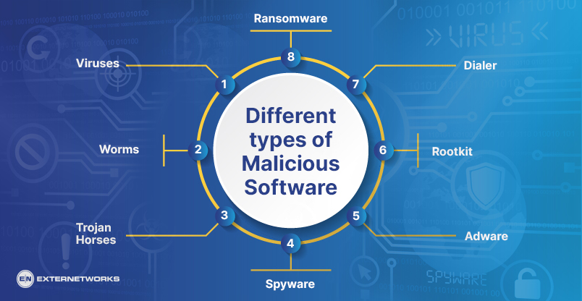
Atacuri de cod executabil
Viruși
Troieni;
Viermi.

Slide 44
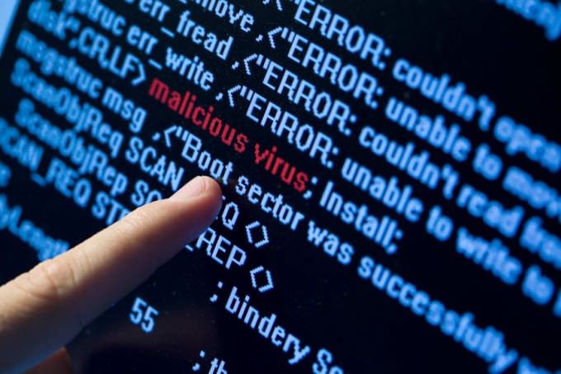
Atacuri de cod executabil: Viruși
Cod executabil atașat unui program sau executabil;
Codul trebuie să fie rulat de un utilizator pentru a avea efect.
Se propagă prin:
Atașamente de e-mail;
Fișiere infectate care ajung să fie descărcate;
Partajări de fișiere în rețeaua locală care ajung să fie modificate și apoi executate;
Memorii externe atașate.

Slide 45

Atacuri de cod executabil: Troieni
Cod executabil atașat unei aplicații;
Spre deosebire de viruși care au un efect direct, troienii au un efect subtil:
Deschid backdoors.
Sunt mult mai greu de detectat decat virușii.

Slide 46

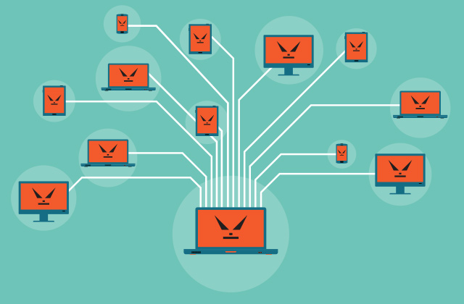
Atacuri de cod executabil: Viermi
Cod executabil ce folosește vulnerabilități pentru a se răspândi;
Spre deosebire de viruși, nu necesită intervenția directă a unui utilizator;
Răspândire foarte rapidă;
Dificil de înlăturat;
Au adesea scopul de a partaja resurse de procesare, stocare sau conexiune la Internet, uneiori cu scopul de a trimite spam-uri:
De exemplu: botnet, care constă într-o rețea de calculatoare controlate de la distanță.

Slide 47
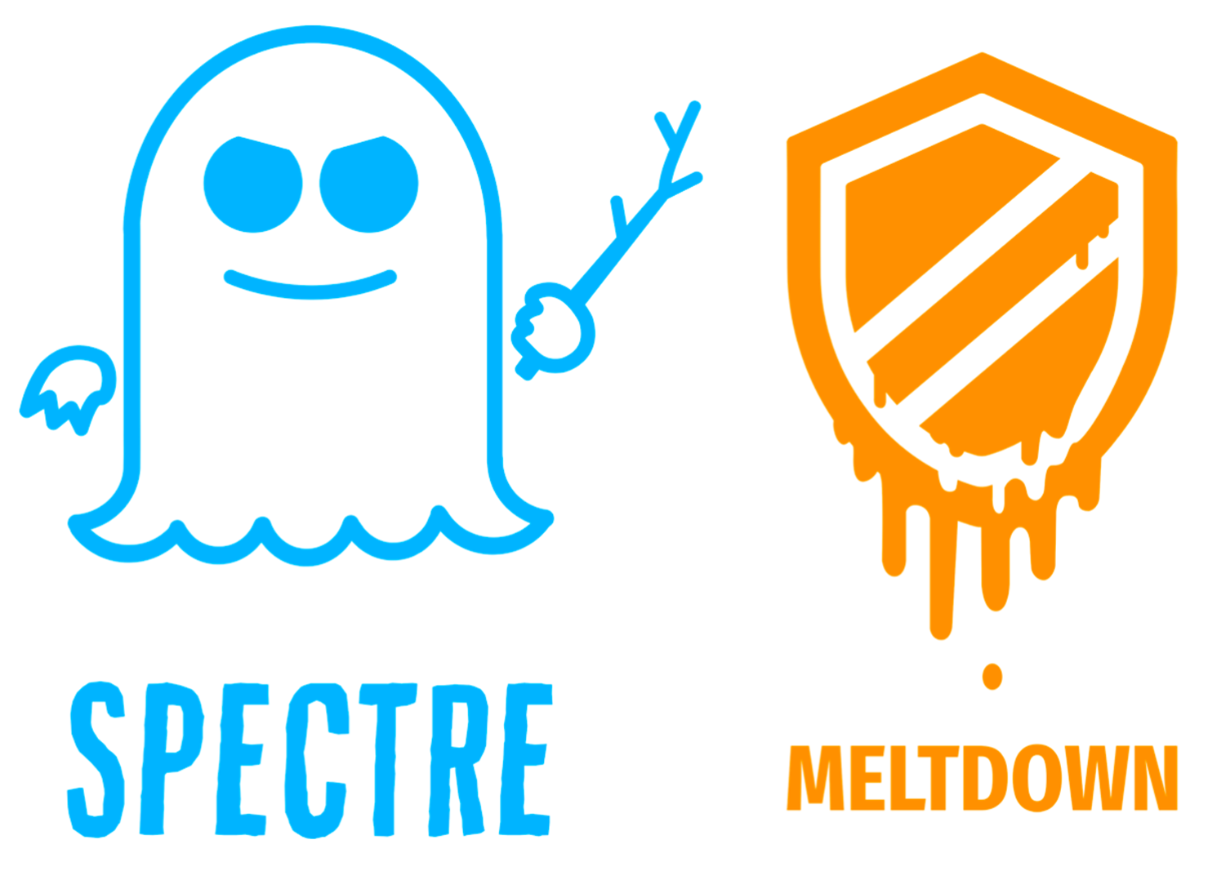
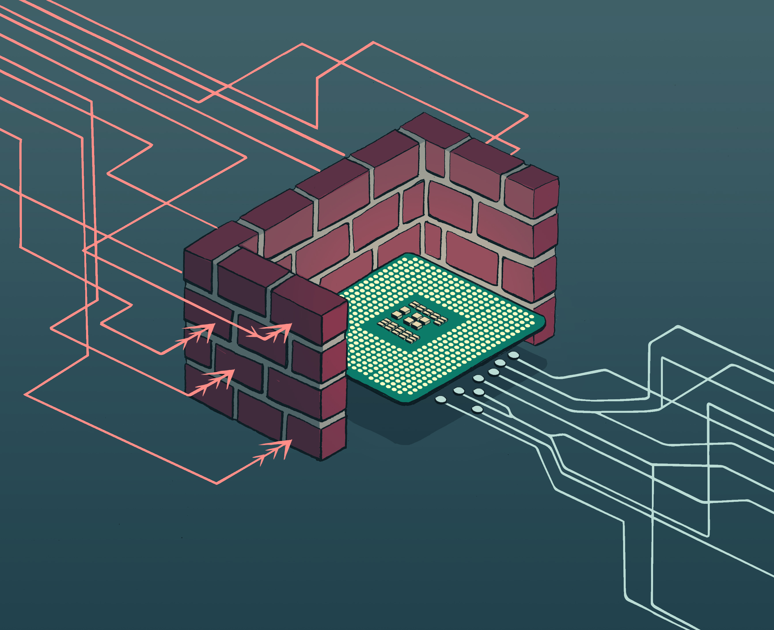
Atacuri hardware: Spectre și Meltdown
Vulnerabilitate la nivel de hardware;
Oferă posibilitatea de a citi zone de memorie protejate;
Patch-urile implementate duc la încetinirea procesării cu până la 30%.

Slide 48

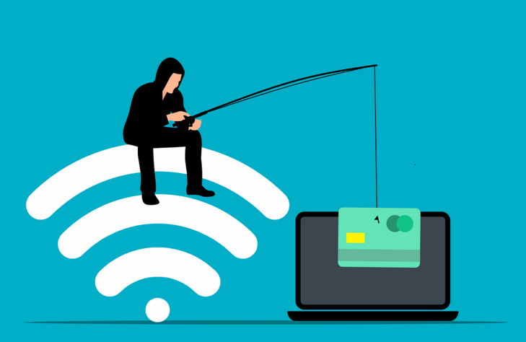
Poanta cursului
What did the hacker’s out of office message say?
Gone phishing.

Slide 49

Vă mulțumesc!
Ne vedem la cursul următor.

